Slide 1
سينكري
أفسس
كورنثوس
أنطاكية السورية
قيصرية
أعمال الرسل ١٧-١٩
أورشليم
د. ريك جريفيث • مؤسسة الدراسات اللاهوتية الأردنية • BibleStudyDownloads.org

Slide 2
الكلمة المفتاحية
56
39
السيادة ٢
أعمال الرسل

Slide 3
الموضوع الرئيسي
23
المعلن عن المخلص العالمي في تقدم المملكة ذات السيادة
أعمال الرسل

Slide 4
الآية المفتاحية
56
لكنكم ستنالون قوة متى حل الروح القدس عليكم وتكونون لي شهوداً في أورشليم وفي كل اليهودية والسامرة وإلى أقصى الأرض
(أعمال ٨:١)
أعمال الرسل

Slide 5
التلخيص والتطبيق
أعمال الرسل
120
البيان الموجز
إن تقدم الله الموجه سيادياً لرسالة الملكوت من يهود أورشليم إلى الرومان غير اليهود في تاريخ الكنيسة المبكر يثبت أن الله مسؤول عن كنيسته ويحث المؤمنين على الشهادة في كل مكان.
التطبيق
كيف يوسع الله رسالة ملكوته من خلالك؟
كيف تتناسب مع هدفه العام لنشر الإنجيل في جميع أنحاء الأرض؟

Slide 6
بيان الملكوت
27ب
تتوسع رسالة الملكوت من استقبالها من قبل اليهود في القدس (١: ١-٦: ٧) إلى يهوذا والسامريين (٦: ٨-٨: ٤٠) إلى الأمم في روما (٩-٢٨) في العديد من تقارير التقدم (2 :47 ؛ 6: 7 ؛ 8 :40 ؛ 9 :31 ؛ 12 :24 ؛ 16: 5 ؛ 19 :20 ؛ 28: 30-31 ؛ ربما 2 :41 ؛ 4 :31 ؛ 5 :42 ؛ 8 : 25 ، وما إلى ذلك) ليظهر للمؤمنين أن الله سوف ينمي كنيسته ، وليس الإنسان.
أعمال الرسل

Slide 7
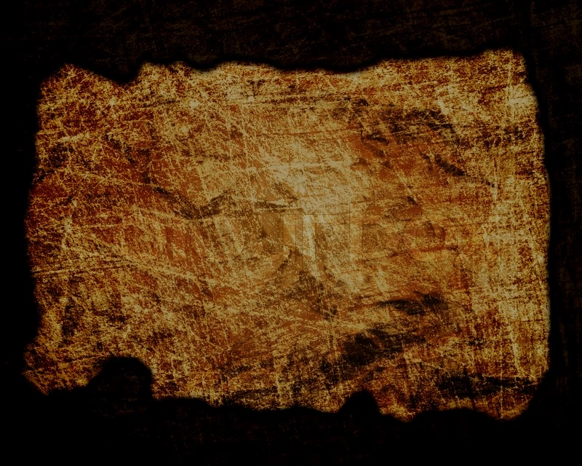
العهد
27ب
أرسل المسيح الروح القدس ليشكل الكنيسة (1: 8 ؛ 2: 14-18 ، 33 ، 38-39 ؛ 10: 44-47) لذلك يجب على المؤمنين أن يتوبوا ويعتمدوا للإنضمام إلى مجتمع العهد الجديد هذا الذي يسمى الكنيسة (2 :21 ، 38 ؛ 3 :19 ؛ 10 :43 ، 47-48 ؛ 17 :30 ؛ 26 :20).
أعمال الرسل

Slide 8
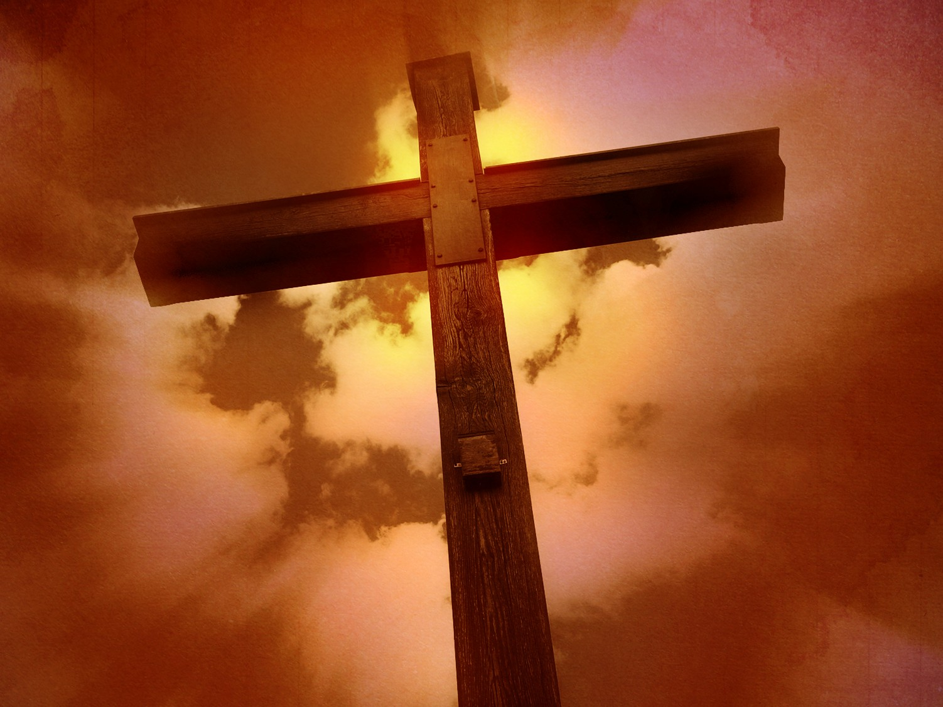
الفداء
27ب
تم التأكيد على النداء العالمي للخلاص من خلال الإنجيل (1: 8 ؛ 28: 30-31) في أن سفر أعمال الرسل يسجل أكثر من 80 موقعًا جغرافيًا - أكثر من أي سفر آخر في العهد الجديد.
أعمال الرسل

Slide 9
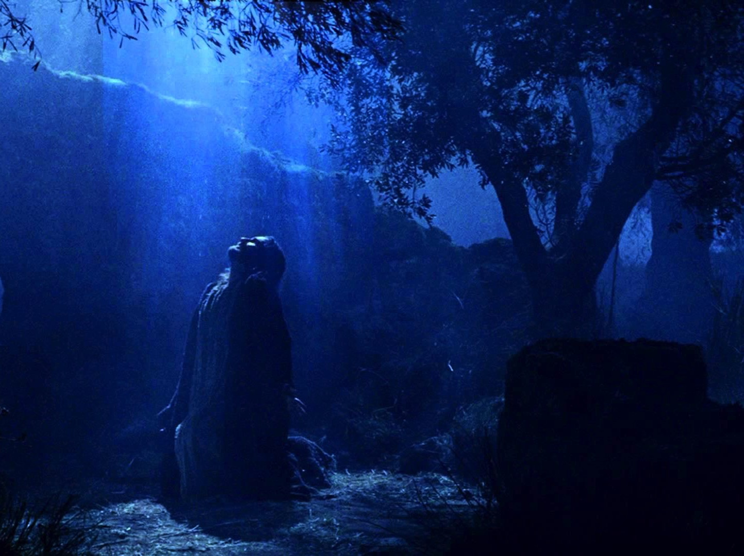
النبوة (رب، إله)
27ب
حقق يسوع نبوءات العهد القديم (2 :30 ؛ 3 :19 ، 24 ؛ 10 :43 ؛ 26: 6-7 ، 22) ، خاصة في معجزاته (2 :22 ؛ 10 :38) والموت وفقاً لمقاصد الله (2 : 23 ؛ 3: 13-15 ، 18 ؛ 4 :11 ؛ 10 :39 ؛ 26 :23) والقيامة (2 :24 ، 31-32 ؛ 3 :15 ، 26 ؛ 10: 40-41 ؛ 17 :31 ؛ 26 ، 23) ، والتمجيد إلى عرش الله كرب (2: 25-29 ، 33-36 ؛ 3 :13 ؛ 10 :36) حتى يعود (3: 20-21 ؛ 10 :42 ؛ 17 :31 ؛ راجع مسح العهد القديم 137
أعمال الرسل

Slide 10
جدول السفر
أعمال الرسل
120
المعلن عن المخلص العالمي في تقدم المملكة ذات السيادة
أورشليم
اليهودية والسامرة
أقصى الأرض
1: 1-6: 7
6: 8-8: 40
الإصحاحات 9-28
اليهود
السامريون
(سلالات مختلطة)
الأمم
33-35 م
(سنتان)
35 م
(بضعة أشهر)
35-62 م
(27 سنة)

Slide 11
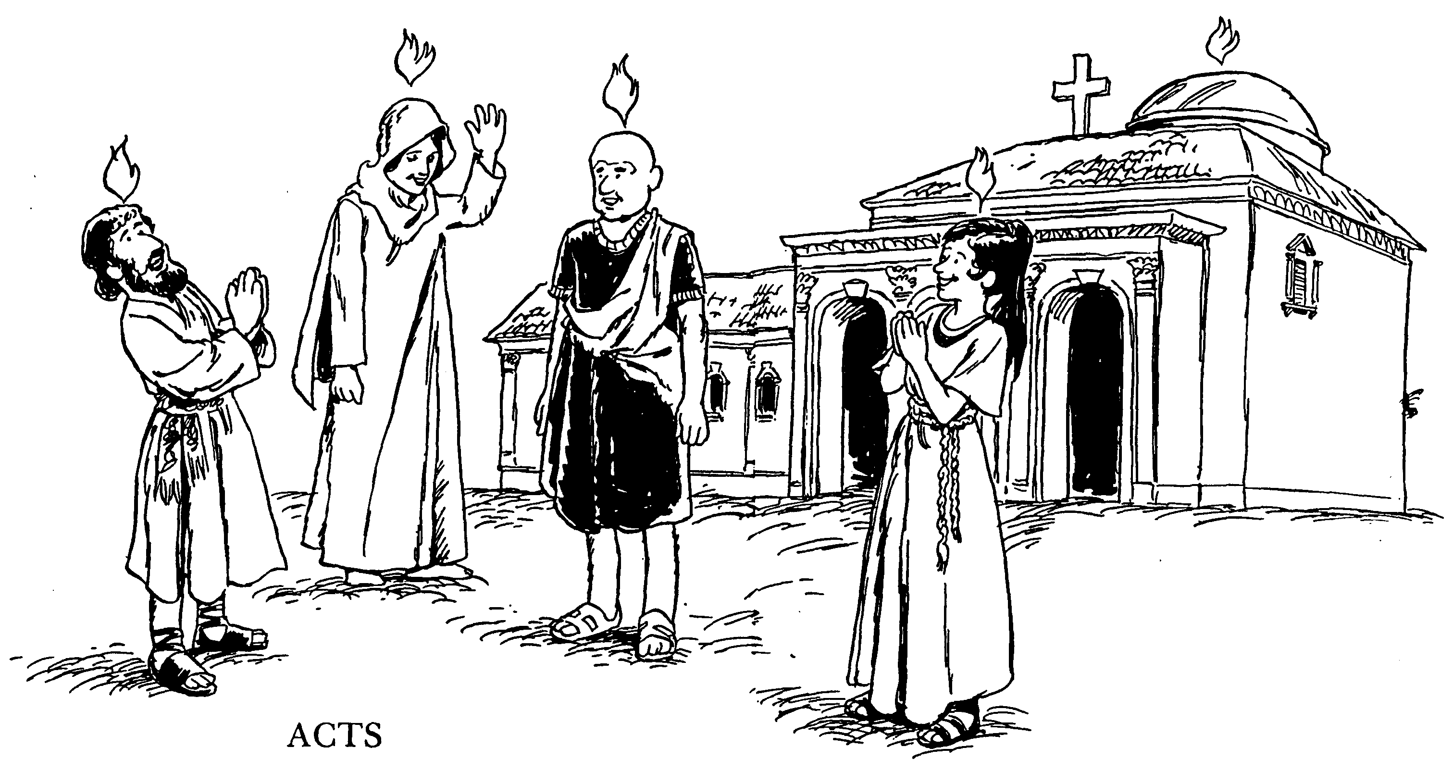
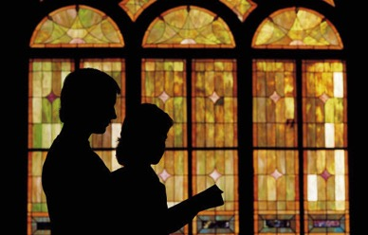
أعمال الرسل
1. صعود المسيح السماوي
2. انسكاب الروح القدس
3. شفاء رجل أعرج
4. نتائج الكرازة العلنية
5. دينونة سفيرة وحنانيا
6. إقامة الشمامسة تنهي الظلم
7. دفاع قوي من اسطفانوس
8. الإضطهاد يشتت الكنيسة
9. تقديم شاول للإنجيل
10. تقديم الإنجيل لكرنيليوس
11. الدفاع عن العبادة مع الأمم
12. خروج من السجن
13. توصيل الإنجيل إلى أنطاكية
14. خلط اللطف مع التشويش
15. تحقيق مجمع أورشليم
16. حاجة لختان تيموثاوس
17. شرح الإنجيل في أثينا
18. مقابلة أكيلا وبريسكلا
19. مؤمنون جدد في أفسس
20. الوداع في أفسس
21. الروح القدس يحذر شاول
22. تأثير شهادة بولس
23. مجمع السنهدريم
24. سماع فيلكس
25. مناشدة طارئة لقيصر
26. محاججة الملك أغريباس
27. من قيصرية إلى جزيرة مالطة
28. تقديم الإنجييل في القيود
باري هدلستون، الكتاب المقدس التطبيقي

Slide 12
كن شاهداً
أعمال الرسل
د.ريك جريفيث • مؤسسة الدراسات اللاهوتية الأردنية BibleStudyDownloads.org •

Slide 13
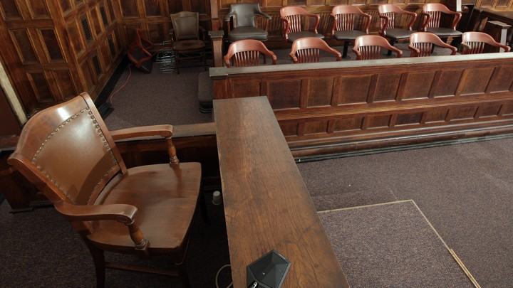
وقفة ( دور )الشاهد
أعمال الرسل
Notes:
ليس من الصعب أن تشهد على ما رأيته -

Slide 14
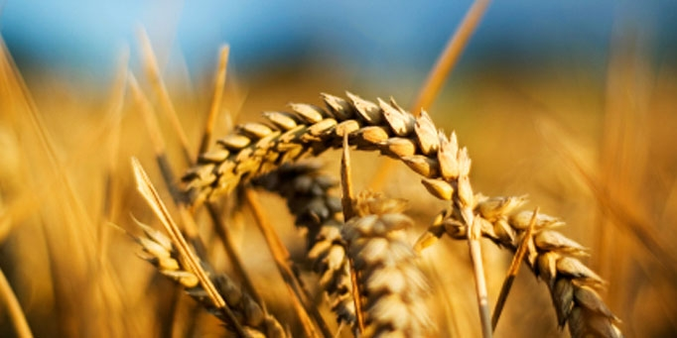
لماذا يجب أن نشهد؟؟
3 أسباب
أعمال الرسل
Notes:
سنرى اليوم ثلاثة أسباب يجب أن نشهد بها عن يسوع.
كل منها هو في الواقع مرحلة من النمو
.سنقوم بمسح كتاب أعمال الرسل بالكامل.
(نعود إلى سؤالنا: لماذا نشهد؟)

Slide 15
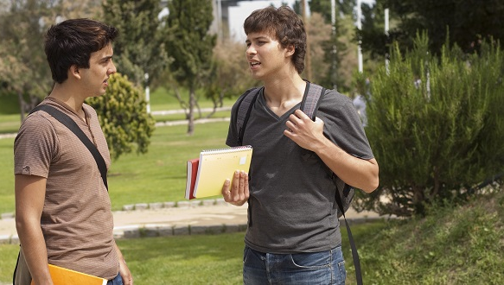
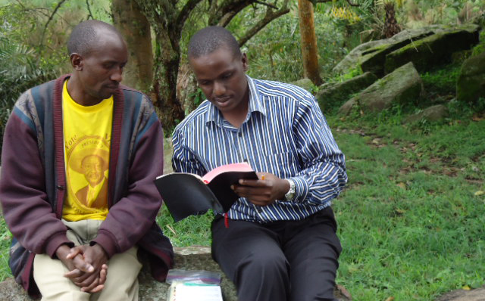
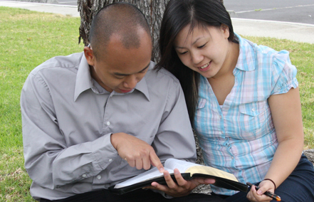
أولاً: لقد سبقنا الله حتى نبدأ من حيث نحن .. (١:١ – ٦: ٧ )
أعمال الرسل
Notes:
يساعدنا الله في إخبار الآخرين أولاً عن يسوع حيث يكون هذا طبيعيًا وبدون عبور الثقافات.

Slide 16
ثانياً: يعود المجد لله عندما نشهد خارج منطقة راحتنا (٦: ٨-٨ : ٤٠)
أعمال الرسل
Notes:
يمجد الله عندما نشاركه مع من لا يعرفوه .

Slide 17
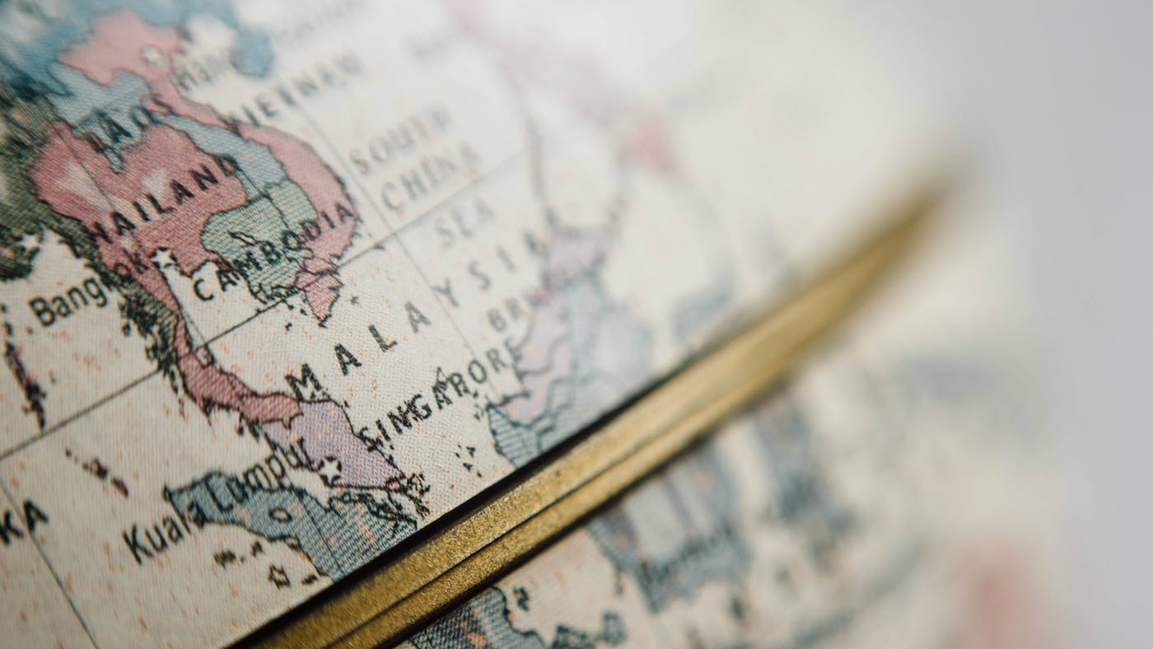
ثالثاً: سيستخدمنا الله لنشر الملكوت إلى آخر مكان لم يتم الوصول إليه (٩-٢٨).
أعمال الرسل
Notes:
لقد وعد بأننا سنشهد في النهاية في آخر مكان لم تصل له بشارة الأنجيل على الأرض.

Slide 18
الفكرة الرئيسية للسفر
كن جزءً من خطة الله لإيصال رسالة الملكوت إلى جميع الناس.
أعمال الرسل
Notes:
افعل ما قصده الرب لك حتى يمتد حكمه إلى الجميع خلال حياتك!

Slide 19
ما هو دورك في خطة الله التي بدأها في تاريخ الكنيسة المبكر؟
أعمال الرسل

Slide 21
أعمال الرسل 17

Slide 22
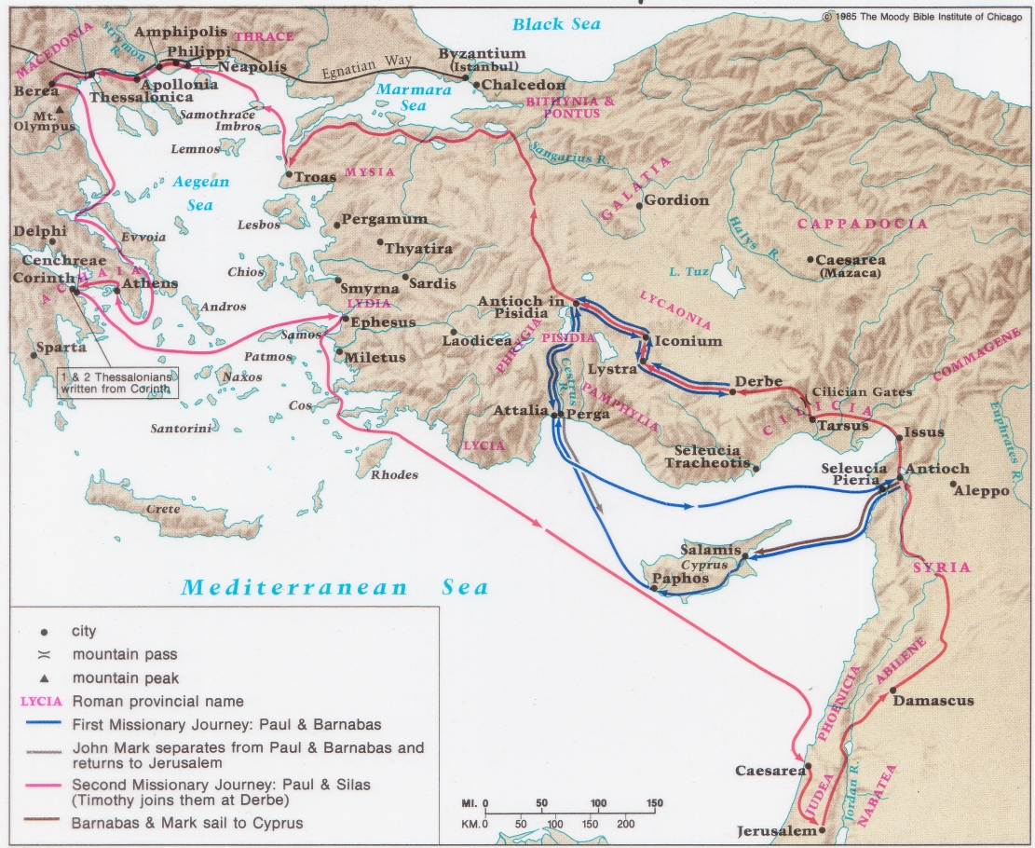
رحلات بولس التبشيرية الأولى و الثانية
138-139

Slide 23
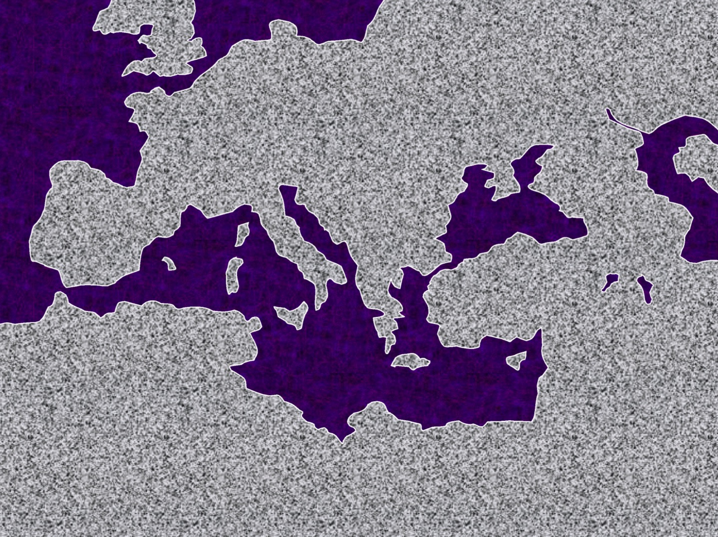
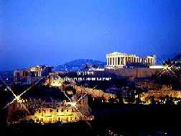
2. "الزخم الأوروبي"
49 – 52 ب. م
المحيط الأطلسي
أوروبا
أثينا القديمة
آسيا
روما
•مكدونية
•أنطاكية بيسيدية
•
•أفسس
أفريقيا
أثينا
أعمال الرسل 15- 18
•أنطاكية السورية
البحر الأبيض المتوسط
2. الزخم الأوروبي
•أورشليم
الأهمية: زرع العديد من الكنائس؛ الدعوة إلى مكدونية، في الطريق إلى أثينا، الإله المجهول؛ آريوس باغوس؛ إقامة طويلة في كورنثوس.
العربية
44
5
©2006 TBBMI
9.65.08.
© 2006 TBBMI
Notes:
ثم ابتدأ بولس بالتحضير لرحلاته التبشيرية الموسعة.
//// الرحلة رقم 2... الزخم الأوروبي... ذكر بالتفصيل في أعمال الرسل 15 إلى 18.
//// بدأت هذه الرحلة الثانية برًا من أنطاكية السورية... وصولاً إلى اليونان... ثم العودة عن طريق البحر ليقدم تقريره إلى كنيسة أورشليم... ثم العودة إلى بلده أنطاكية السورية.
//// كان هناك زراعة كنائس على طول الطريق... كانوا يجتمعون في المجامع كل سبت... يتكلمون إما باليونانية – شكرًا للإسكندر الأكبر – أو العبرية أو اللاتينية. تحدث بولس بكل هذه اللغات. هو ذا وقت تلك الدعوة الشهيرة "أعبر إلى مكدونية وأعنّا". بعد ذلك أقام طويلاً في مدينة كورنثوس البرية الساحلية، على مبعدة رحلة قصيرة من أثينا.
//// في هذه الرحلة، تباحث مع فلاسفة أثينا في تلّى مارس (آريوس باغوس)، ملاحظًا تمثالهم لـ "الإله المجهول". وألّف عظة حول ذلك!
//// طول هذه الرحلة: تقدر بنحو عامين ونصف العام بين 49 و52 بعد الميلاد.

Slide 24
تحويل
الخد الآخر
35 ولما صار النهار أرسل الولاة الجلادين قائلين: أطلق ذينك الرجلين 36 فأخبر حافظ السجن بولس بهذا الكلام أن الولاة قد أرسلوا أن تطلقا، فاخرجا الآن واذهبا بسلام.

Slide 25
تحويل
الخد الآخر
متى 5: 39 وأما أنا فأقول لكم: لا تقاوموا الشر بل من لطمك على خدك الأيمن فحول له الآخر أيضاً.

Slide 26
تسالونيكي
فترة قصيرة من الزمن (3 أسابيع)
وعظ في المجمع
(القيامة)
بعض اليهود / الكثير من الأتقياء (خائفي الله) الرجال اليونانيين آمنوا
قاومهم اليهود

Slide 27
بيرية
فترة قصيرة من الزمن
وعظوا في المجمع
بعض اليهود / الكثير من الرجال والنساء اليونانيين البارزين آمنوا
قاومهم اليهود من تسالونيكي

Slide 28
تسالونيكي بيرية
بعض اليهود آمنوا
الكثير من اليهود آمنوا
17: 11 كان هؤلاء أشرف من الذين في تسالونيكي، فقبلوا الكلمة بكل نشاط فاحصين الكتب كل يوم: هل هذه الأمور هكذا؟

Slide 29
يعلن الله عن نفسه
(من خلال كلمته)
لهؤلاء الذين يطلبونه
ويعبدونه

Slide 30
فيلبي
تسالونيكي
بيرية
ترواس
أثينا
كورنثوس

Slide 31
أثينا
فترة قصيرة من الوقت
وعظوا في المجمع
انزعجوا من كثرة الأصنام
جادلوا الفلاسفة
عظة للأمم

Slide 32
عظة للأمم
22-23
يطلب الأمم الله
24-26
من هو الله
27-29
ما يفعله الله
30-33
توقعات الله

Slide 33
يعلن الله عن نفسه
(حتى للأمم)
لهؤلاء الذين يطلبونه ويعبدونه

Slide 34
Slides on أعمال 18

Slide 35
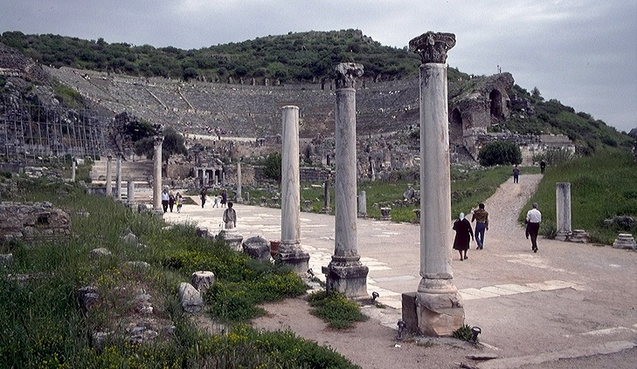
3. "الزخم الأسيوي"
53 – 57 ب. م
المحيط الأطلسي
أوروبا
أفسس القديمة
روما•
•مكدونية
آسيا
•أنطاكية بيسيدية
أعمال الرسل 18- 21
•
•أفسس
أفريقيا
أثينا
•أنطاكية السورية
البحر الأبيض المتوسط
3. الزخم الآسيوي
•أورشليم
الأهمية: وقتًا طويلاً في الكنيسة في أفسس؛ إقامة شاب من الموت؛ كُتبت رسائل مهمة؛ أعمال شغب من قبل صنّاع الآلهة الأفسسيين في ملعب المدينة.
العربية
9.65.08.
45
4
© 2006 TBBMI
9.65.08.
Notes:
ثم نأتي إلى زخم بولس الآسيوي... وهذا مسجل في أعمال الرسل 18- 21.
//// مرة أخرى، بدأت هذه الرحلة برًّا من أنطاكية السورية... وتم إعادة زيارة العديد من الكنائس الأولى... وشكّل طريقًا على شكل حدوة حصان حول بحر إيجة، في عودته إلى اليونان، سالكًا هذه الطريق مرة أخرى حول حدوة الحصان، وبقي في ترواس، ثم عاد عن طريق البحر إلى أنطاكية السورية.
//// أمضى بولس وقتًا طويلاً جدًا في معيشته وخدمته الكنيسة في مدينة أفسس. ويذكر لوقا أن بولس أقام شابًا من الموت في أفسس. العديد من الرسائل... ورسائلنا... تمت كتابتها من أفسس.
//// واحدة من أكثر الأحداث إثارة التي تم تسجيلها لنا وقعت أحداثها في ملعب مدينة أفسس عندما واجه صنّاع التذكارات في المدينة... أولئك الذين صنعوا تماثيلاً صغيرة للإلهة ديانا، التي كان معبدها في أفسس أحد عجائب الدنيا السبع في العالم القديم.
//// طول هذه الرحلة: حوالي خمس سنوات بين 53 و57 ب. م.

Slide 36
أعمال 18
صورة مرافقة للكتاب المقدس
يتضمن ما يلي 39 شريحة فقط من أصل 197 شريحة في أعمال 18 وحدها
Notes:
This is a free sample of the اعمال 18 presentation from the Photo Companion to the Bible. To purchase the full volume, visit https://www.bibleplaces.com/اعمال/
The Photo Companion to the Bible is an image-rich resource for Bible students, teachers, and researchers. Just as a librarian stocks the shelves with as many relevant materials as possible, so we have tried to provide a broad selection of images. Our goal is that you will find in this “library” whatever it is you are looking for.
Credits: The primary creators of this presentation are Steven D. Anderson, A.D. Riddle, Christian Locatell, Kris Udd, and Todd Bolen. The photographs have an individual file code which usually includes the initials of the photographer. Other images have additional credit or source information.
Updates: We plan to update this collection as we are able. We welcome your suggestions for improving this resource (photocompanion@bibleplaces.com). Purchasers of the اعمال volume are provided free, lifetime updates to the collection.
Copyright: This photo collection is protected by copyright law and may not be distributed without written permission from BiblePlaces.com. Slide notes should be treated as any other copyrighted written material, with credit given when quoting from these notes.
For more information, see our complete “Introduction to the Photo Companion to the Bible” online at http://www.BiblePlaces.com/Intro-Photo-Companion-Bible/. Here you will find more information about photo selection, explanatory notes, Bible translation, credit information, and copyright allowances.

Slide 37
هذه عينة مجانية من العرض التقديمي لأعمال الرسل 18 من موقع صورة مرافقة للكتاب المقدس، لشراء المجلد كاملاً قم بزيارة https://www.bibleplaces.com/اعمال/ يعد كتاب صورة مرافقة للكتاب المقدس مصدراً غنياً بالصور لطلاب دراسة الكتاب المقدس والمعلمين والباحثين. كما يقوم أمين المكتبة بتخزين الرفوف بأكبر عدد ممكن من المواد المناسبة، فقد حاولنا توفير مجموعة واسعة من الصور. هدفنا هو أن تجد في هذه المكتبة كل ما تبحث عنه. للمزيد من التفاصيل (لهذه الشريحة ولكل شريحة) أنظر إلى قسم الملاحظات أدناه
Notes:
This is a free sample of the اعمال 18 presentation from the Photo Companion to the Bible. To purchase the full volume, visit https://www.bibleplaces.com/اعمال/
The Photo Companion to the Bible is an image-rich resource for Bible students, teachers, and researchers. Just as a librarian stocks the shelves with as many relevant materials as possible, so we have tried to provide a broad selection of images. Our goal is that you will find in this “library” whatever it is you are looking for.
Credits: The primary creators of this presentation are Steven D. Anderson, A.D. Riddle, Christian Locatell, Kris Udd, and Todd Bolen. The photographs have an individual file code which usually includes the initials of the photographer. Other images have additional credit or source information.
Updates: We plan to update this collection as we are able. We welcome your suggestions for improving this resource (photocompanion@bibleplaces.com). Purchasers of the اعمال volume are provided free, lifetime updates to the collection.
Copyright: This photo collection is protected by copyright law and may not be distributed without written permission from BiblePlaces.com. Slide notes should be treated as any other copyrighted written material, with credit given when quoting from these notes.
For more information, see our complete “Introduction to the Photo Companion to the Bible” online at http://www.BiblePlaces.com/Intro-Photo-Companion-Bible/. Here you will find more information about photo selection, explanatory notes, Bible translation, credit information, and copyright allowances.

Slide 38
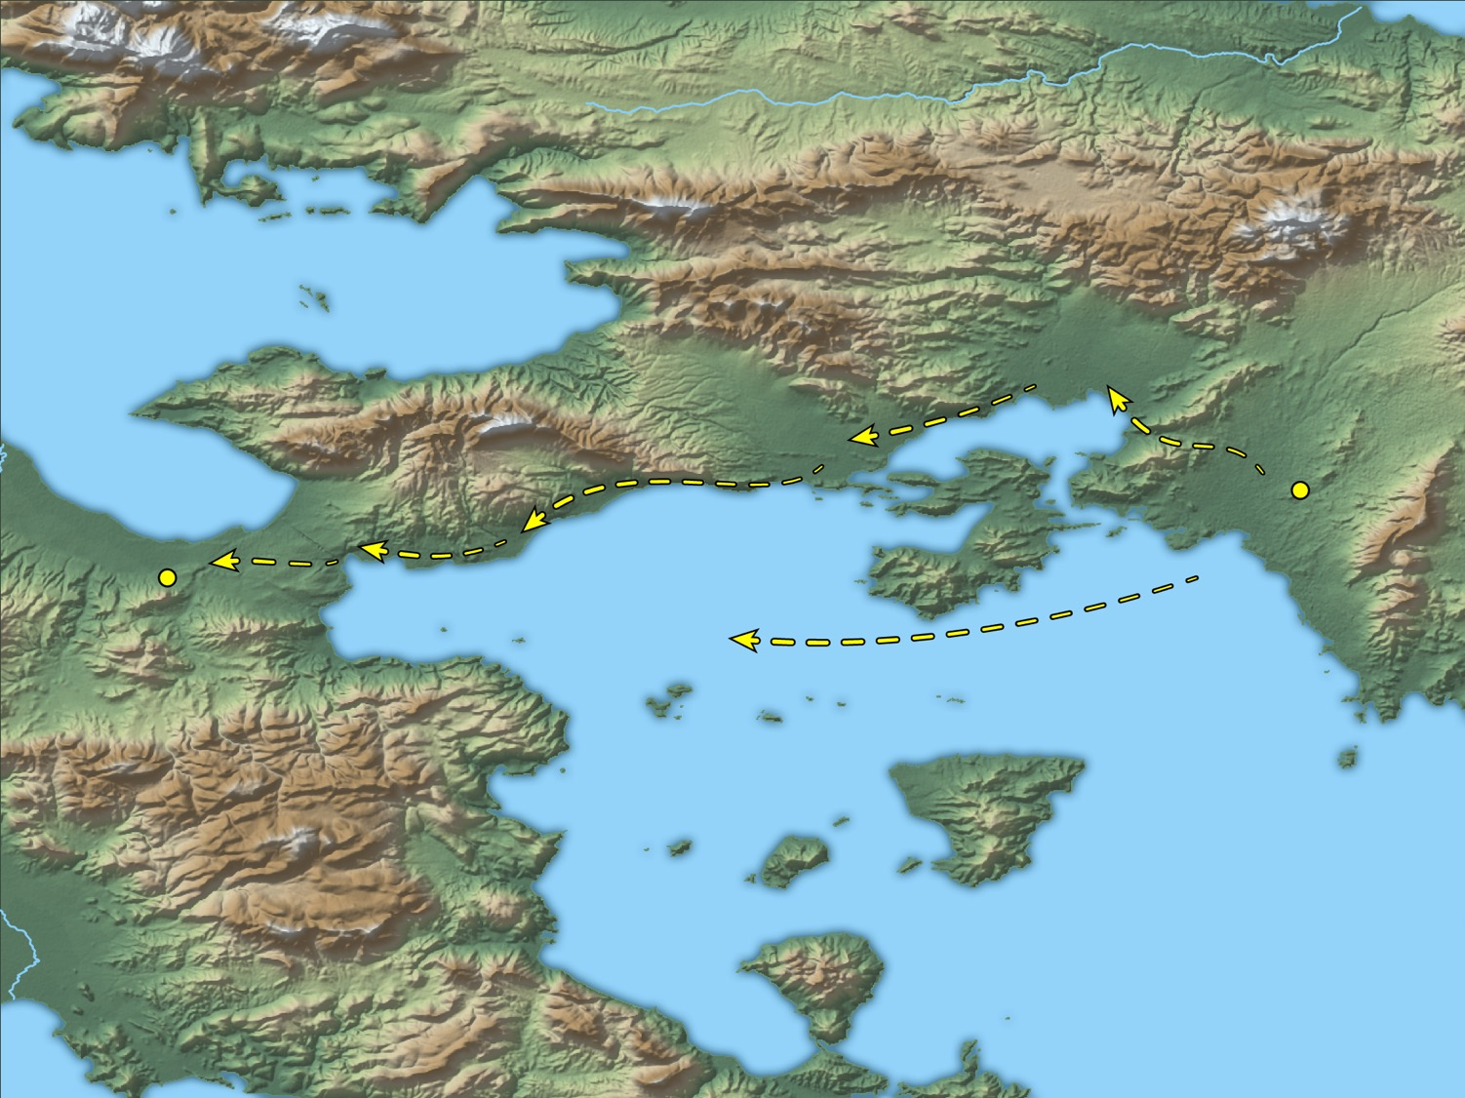
وبعد هذا مضى بولس من أثينا وجاء إلى كورنثوس
أثينا
كورنثوس
رحلة بولس من أثينا إلى كورنثوس
18: 1
Notes:
This map shows a couple of possible options for Paul’s travel to Corinth. If he traveled by land, the route is fairly well defined by the coastline and the mountains. If he sailed, his boat would have departed from the port of Piraeus and landed at the port of Cenchreae. This map was created by A.D. Riddle, RiddleMaps.com. Data sources: Ancient World Mapping Center shapefiles were used for road lines, under Open Database License (ODbL 1.0; http://awmc.unc.edu/wordpress/map-files/). ASTER-GDEM 2 or SRTM data were used to render the terrain (https://asterweb.jpl.nasa.gov/gdem.asp and https://www2.jpl.nasa.gov/srtm/). Natural Earth was used for streams and inland water bodies. Their data have been placed in the public domain. https://www.naturalearthdata.com/about/terms-of-use/.

Slide 39
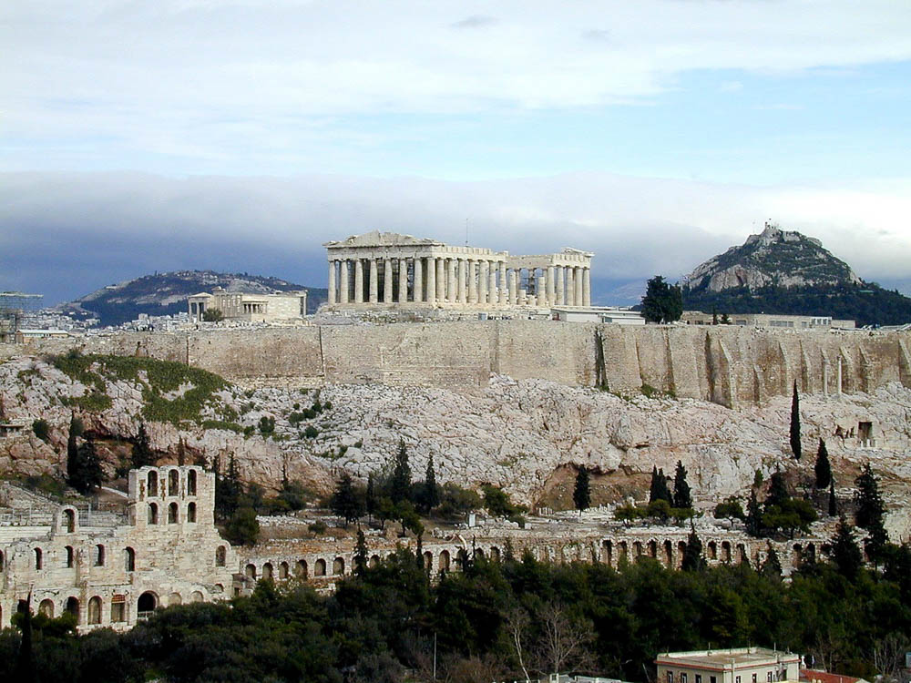
وبعد هذا مضى بولس من أثينا
الأكروبوليس في أثينا
18: 1
Notes:
Paul did not spend long in Athens on his second missionary journey but instead moved on to Corinth. He had been waiting for Silas and Timothy (اعمال 17:15-16), but they did not join him until he was in Corinth (اعمال 18:5). Corinth was about 40 miles (64 km) west of Athens. This photo of the Acropolis was taken from the Hill of Philopappus. The temple of Athena has been standing on the Acropolis since 420 BC.
tb011501034

Slide 40
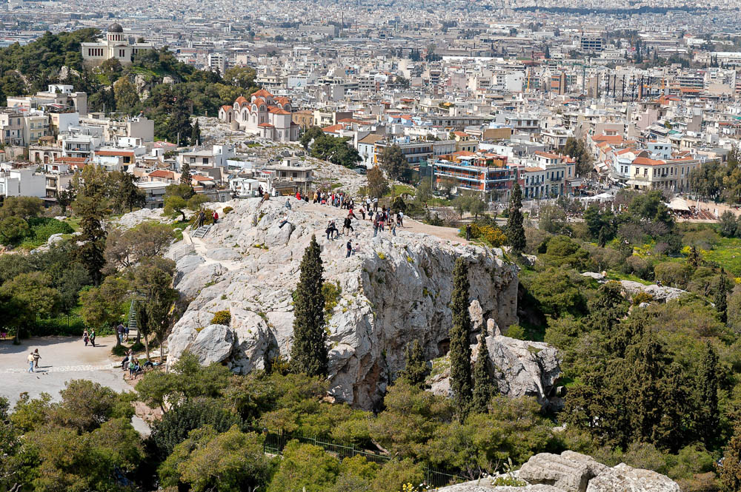
وبعد هذا مضى بولس من أثينا
تل المريخ، من الأكروبوليس في أثينا
18: 1
Notes:
Paul had spoken to the Areopagus (اعمال 17:19-34), perhaps at Mars Hill, the rocky outcropping pictured here. See chapter 17 for more photographs and explanatory notes about Paul’s sermon here.
tb031806377

Slide 41
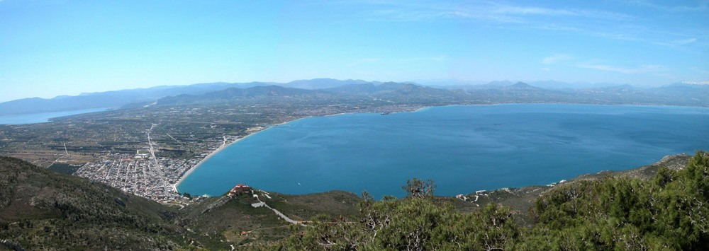
وبعد هذا مضى بولس من أثينا وجاء إلى كورنثوس
خليج ومضيق كورنثوس (من الشمال)
18: 1
Notes:
This photo provides a broad panoramic perspective of the Corinth area. Paul arrived from the east (the left side of this photo), either by land or by sea. If by land, he would have crossed the isthmus to the city of Corinth. If arriving by boat, he would have landed at the port at Cenchreae. The ancient city of Corinth was one of the major commercial centers of the ancient world. It was perfectly situated near the narrowest part of the Isthmus, a strip of limestone four miles wide connecting mainland Greece with the southern peninsula (Peloponnesus). Corinth had a port on either side of the Isthmus—Lechaion on the Corinth Gulf and Cenchreae on the Saronic Gulf—and thus held control of the seas on both sides of Greece. See the next slide for labels.
tb050803400

Slide 42
وبعد هذا مضى بولس من أثينا وجاء إلى كورنثوس
كنخريا
البيلوبونيز
كورنثوس
قناة كورنثوس
خليج كورنثوس
البر الرئيسي لليونان
خليج ومضيق كورنثوس (من الشمال)
18: 1
Notes:
This photo provides a broad panoramic perspective of the Corinth area. Paul arrived from the east (the left side of this photo), either by land or by sea. If by land, he would have crossed the isthmus to the city of Corinth. If arriving by boat, he would have landed at the port at Cenchreae. The ancient city of Corinth was one of the major commercial centers of the ancient world. It was perfectly situated near the narrowest part of the Isthmus, a strip of limestone four miles wide connecting mainland Greece with the southern peninsula (Peloponnesus). Corinth had a port on either side of the Isthmus—Lechaion on the Corinth Gulf and Cenchreae on the Saronic Gulf—and thus held control of the seas on both sides of Greece.
tb050803400

Slide 43
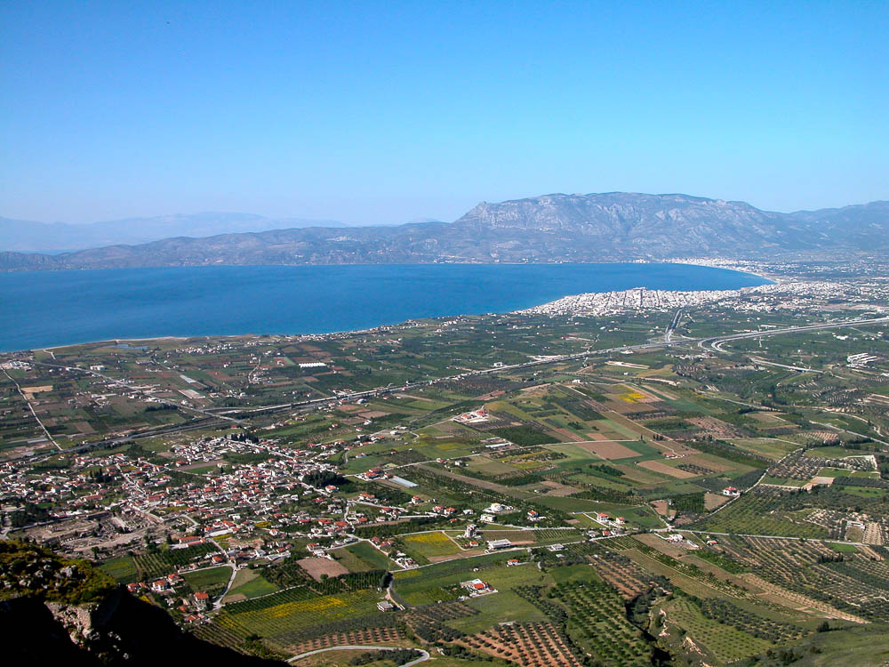
وبعد هذا مضى بولس من أثينا وجاء إلى كورنثوس
ميناء ليكأونية
خليج كورنثوس
حفريات كورنثوس
حفريات كورنثوس وميناء ليكأونية وخليج كورنثوس من أكروكورينث
18: 1
Notes:
Corinth was a major city of ancient Greece in the first century AD, but it had a rough history before that. Destroyed by the Romans in 146 BC, the city was only rebuilt in 44 BC when Julius Caesar re-founded it as a Roman colony. Most of its citizens were former slaves from Rome, but businessmen also came. The city grew to economic and cultural prosperity as the capital city of the Roman province of Achaia (2nd century AD). It held its own during the attacks of the Herulians in the 3rd century AD, but Alaric took Corinth in AD 396. Earthquakes finally brought it down in AD 522 and 551, beginning a steady decline.
tb050803017

Slide 44
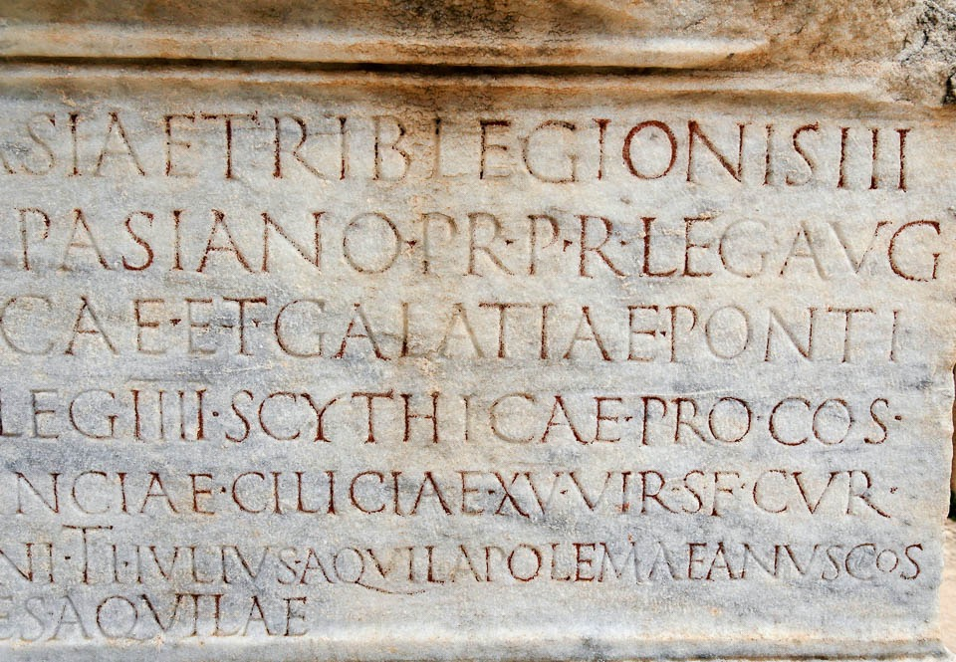
فوجد يهودياً اسمه أكيلا بنطي الجنس
بنطس وأكيلا على نقش في مكتبة سيلسوس في أفسس، القرن الثاني الميلادي
18: 2
Notes:
Aquila (Gk. Ἀκύλας) was a common Greek personal name. Both the name Aquila and the region of Pontus are mentioned in this Latin inscription from the Celsus Library in Ephesus. The Library of Celsus was constructed around AD 115, about 60 years after Paul’s visits. The next slide includes labels.
tb041405388

Slide 45
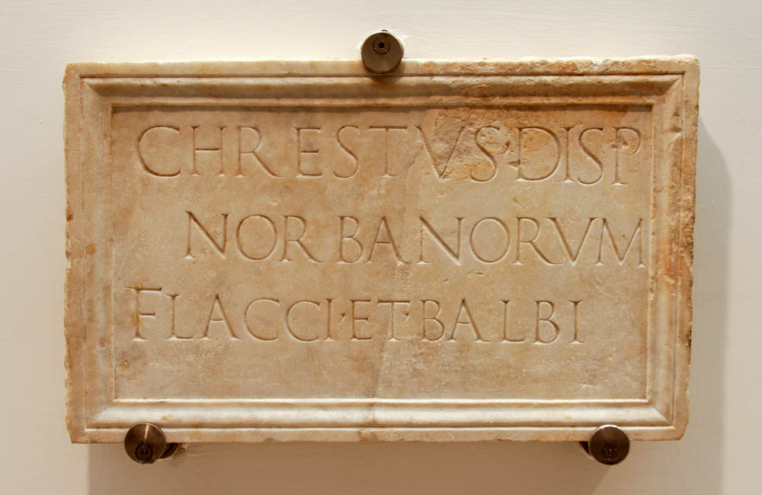
لأن كلوديوس كان قد أمر أن يمضي جميع اليهود من رومية
لوح دفن لعبد اسمه كريستوس، من طريق سالارينا في روما، أوائل القرن الأول الميلادي
18: 2
Notes:
According to the Roman historian Suetonius (Life of Claudius 25.4), Claudius had expelled the Jews (or at least some Jews) from Rome because of a disturbance regarding one “Chrestus.” While this could be a reference to some unknown person, many scholars believe that Suetonius was making a reference to “Christ” as proclaimed by early Christians. If this is correct, the disturbance was caused by the hostility of unbelieving Jews toward Christians and the message they brought. This photo shows the burial slab of a slave named “Chrestus,” who dealt with the administration of his two owners from the Norbani family. This inscription is on display at the National Museum at the Diocletian Baths in Rome.
tb0513178516

Slide 46
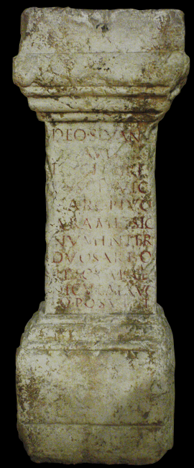
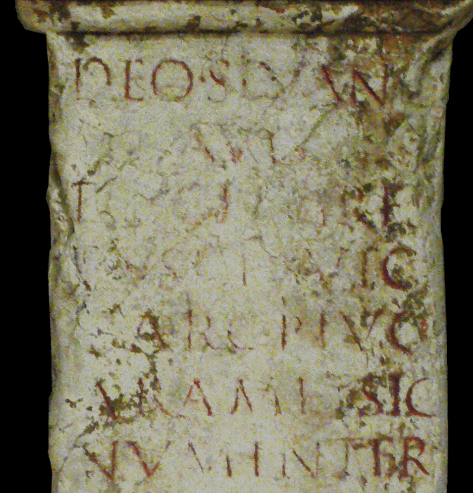
لأن كلوديوس كان قد أمر أن يمضي جميع اليهود من رومية
تم تكريس قاعدة المذبح من قبل تيبيريوس كلوديوس كريستوس، حافظ سجن ليون
18: 2
Notes:
The name Chrestus was not unknown in the Roman world, and it is possible that either Claudius or the author Suetonius confused the less-common name “Christos” for the personal name “Chrestus.” The altar base shown here was found reused as a doorway in the Rue de Trion in Lyon in 1816. The explanatory plaque to the museum indicates that this is the only known mention in the province of a guardian of the keys for a prison. The entire inscription may be translated as “To the august god Silvain, Tiberius Claudius Chrestus, keyholder of the public prison of Lyon, raised, in fulfillment of his vow, this altar and the statue of the god between two trees, with this chapel.” The actual Latin inscription is “DEO SILVANO / AVG(vsto) / TIB(erivs) CL(avdivs) [C]HRES / TVS, CLAVIC(vlarivs) / CARC(eris) P(vblici) LVG(vdvni) / ARAM ET SIG / NVM INTER / DVOS ARBO / RES CVM A[e] / DICVLA EX VO / TO POSVIT.” This altar base was photographed at the Gallo-Roman Museum of Fourviere, Lyon, France. This image comes from Arnaud Fafournoux and is licensed under CC BY-SA 3.0, via Wikimedia Commons: https://commons.wikimedia.org/wiki/File:CIL_XIII_1780_(1).JPG.
wiki10272011160758

Slide 47
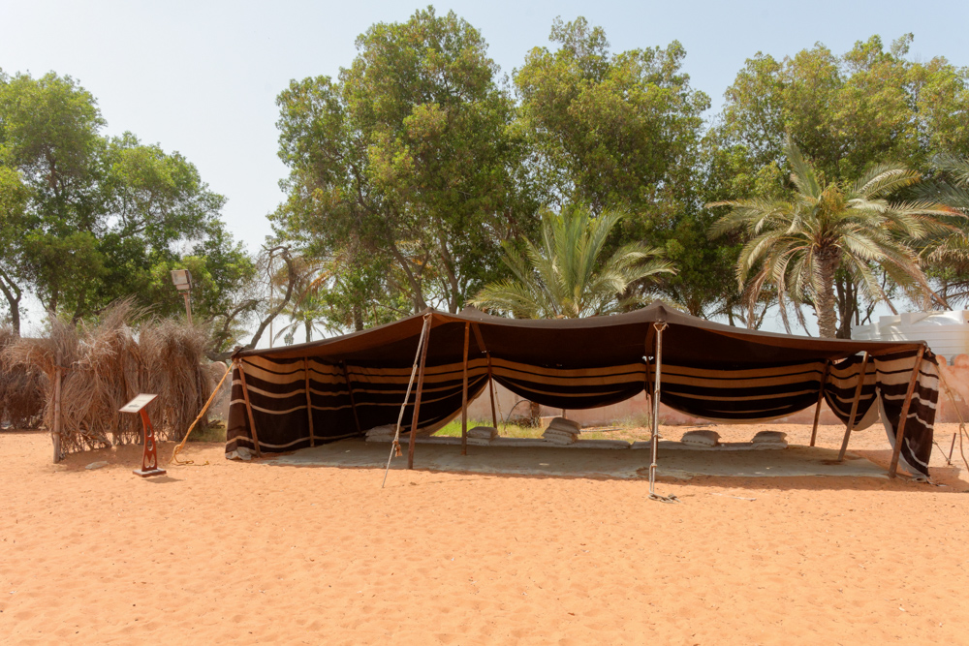
كانا في صناعتهما خياميين
خيمة بدوية من شعر الماعز والغنم
18: 3
Notes:
This tent was photographed in the UAE Heritage Village in Abu Dhabi.
tb051017143

Slide 48
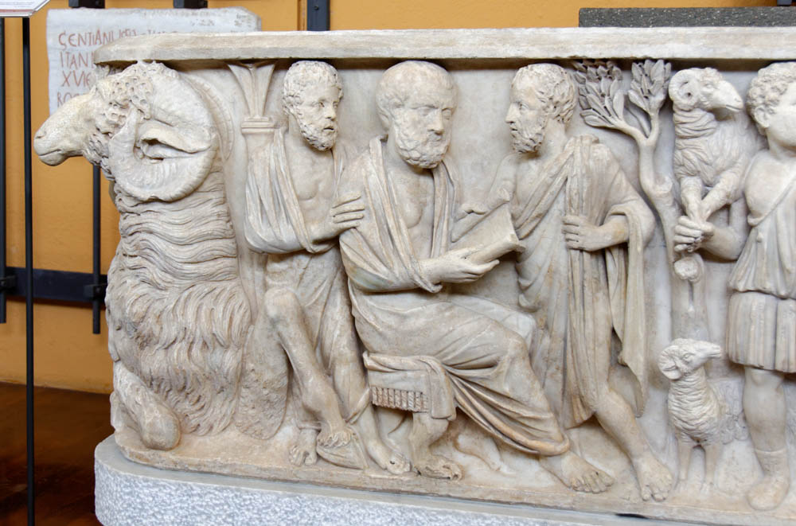
وكان يحاج في المجمع كل سبت ويقنع يهوداً ويونانيين
نقش تابوت مع زوجين متوفين يناقشان الفلسفة، من طريق سالاريا، 250-275 م
18: 4
Notes:
This carving shows a man in discussion with his friends, a scroll in his hands. The other half of the sarcophagus (not visible here) depicts his wife involved in similar activities. This sarcophagus comes from the Via Salaria, an ancient road in Italy leading from Rome to the Adriatic Sea. It was photographed at the Vatican Museum.
tb0512175886

Slide 49
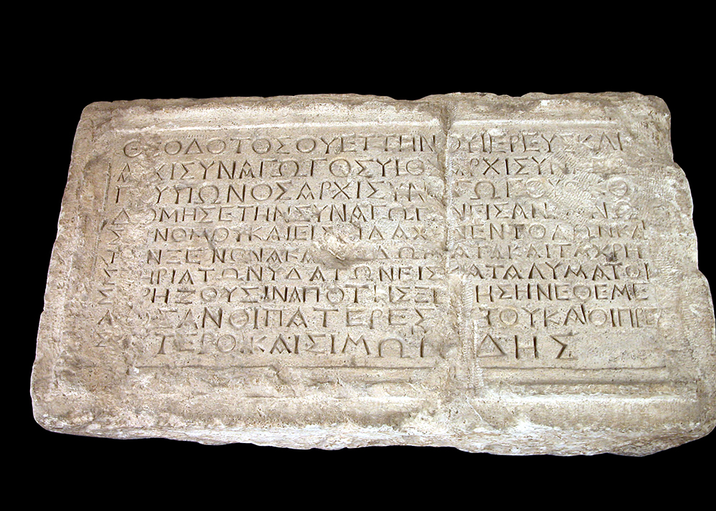
وكريسبس رئيس المجمع آمن بالرب مع جميع بيته
نقش ثيودوتوس، من مجمع في أورشليم، القرن الأول قبل الميلاد
18: 8
Notes:
The word highlighted in this Greek inscription reads “synagogue ruler” (archisunagogos, Α[Ρ]ΧΙΣΥΝΑΓΩΓΗΣ). Sosthenes, another “ruler of the synagogue” is mentioned in اعمال 18:17. This inscription is a dedicatory statement that was once displayed in the wall of a synagogue in Jerusalem prior to its destruction in AD 70. It lists the names of the major donor (Theodotos), and several of the uses for which the synagogue was intended (reading the law, hospitality, etc.). It was photographed at the Rockefeller Museum.
tb042403156b

Slide 50
كورنثوس
وعظ في المجمع (18: 4)
كم عدد الذين آمنوا؟
قاومهم اليهود
وعظ للأمم
من كان أول المتحولين؟
أعطى الله الإرشاد من خلال حلم

Slide 51
عندما يكشف الله
خططه لك
فتوقع منه
أن يتمم هذه الخطط

Slide 52
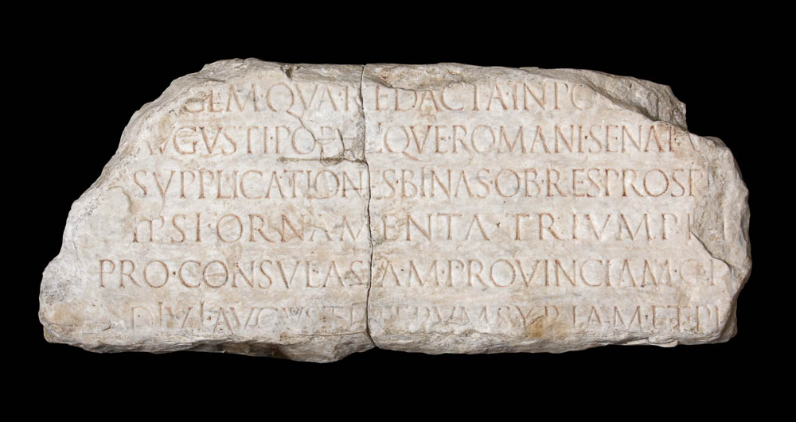
ولما كان غالبون يتولى أخائية
شاهد قبر على الأرجح لبوبليوس سولبيسيوس كيرينيوس، حاكم آسيا، القرن الأول الميلادي
18: 12
Notes:
This Latin inscription preserves the title “proconsul.” In Greek the word is anthupatos (ἀνθύπατος); it refers to the head of the government in a senatorial province. Achaia, in Paul’s day, was a province that included the most important parts of Greece, i.e. Attica, Boeotia (perh. Epirus) and the Peloponnese Peninsula. Publius Sulpicius Quirinius lived from circa 45 BC to AD 21, and was proconsul in Asia. This inscription was discovered near Tivoli in 1764.
tb0512175954c

Slide 53
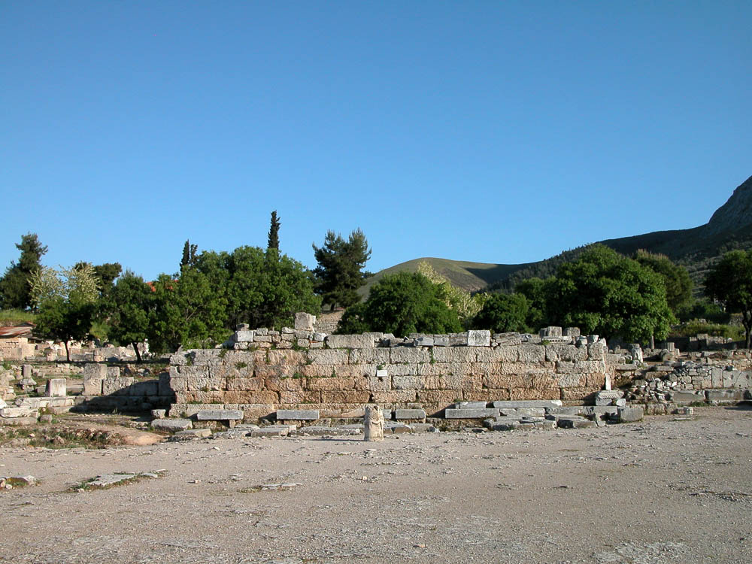
قام اليهود بنفس واحدة على بولس وأتوا به إلى كرسي الولاية
كرسي القضاء في كورنثوس
18: 12
Notes:
Most cities had a bema, often within or adjacent to the agora or forum.
tb050803073

Slide 54
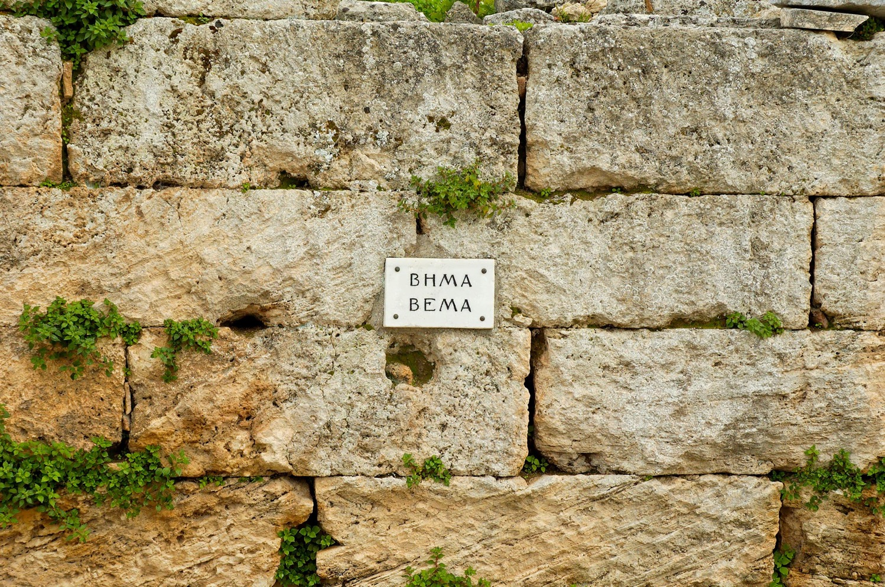
قام اليهود بنفس واحدة على بولس وأتوا به إلى كرسي الولاية
لافتة على كرسي القضاء في كورنثوس
18: 12
Notes:
This is a close-up of a modern sign posted on the bema shown in the previous slides.
tb031706105

Slide 55
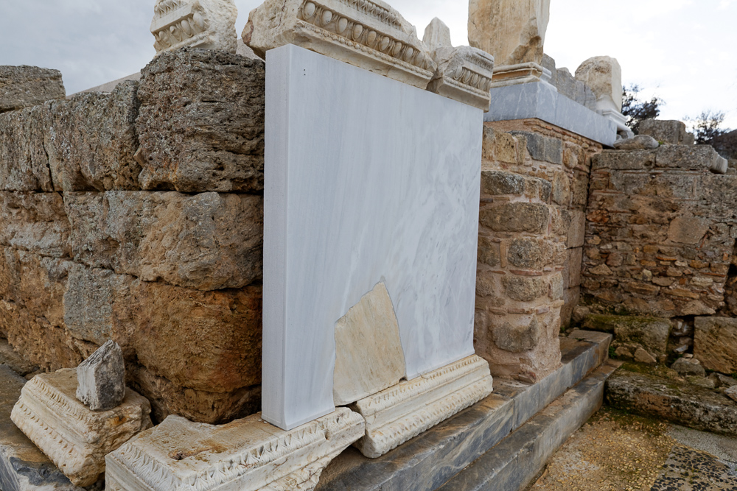
قام اليهود بنفس واحدة على بولس وأتوا به إلى كرسي الولاية
واجهة رخامية على كرسي القضاء في كورنثوس
18: 12
Notes:
Originally the bema was more finely finished than what is preserved today. These architectural fragments from the bema give some idea of its original decoration and appearance.
jc0111152340

Slide 56
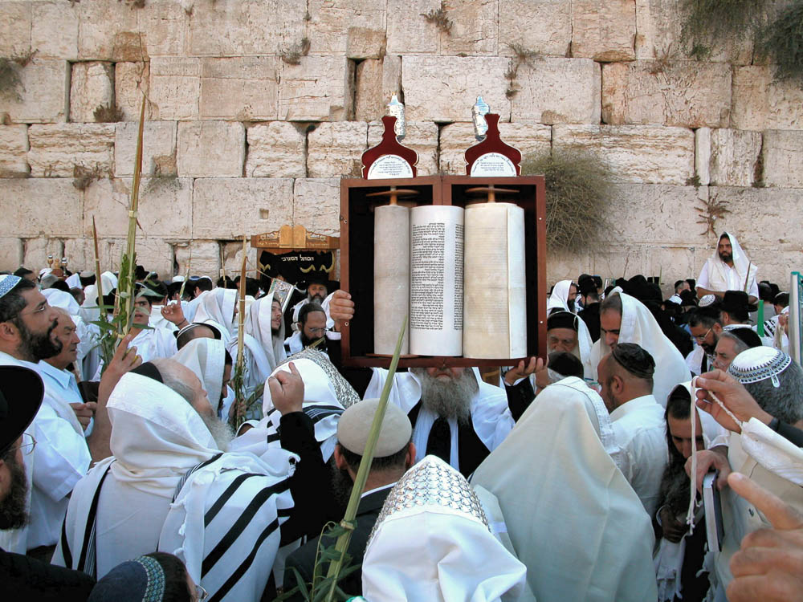
إن هذا يستميل الناس أن يعبدوا الله بخلاف الناموس
رفع لفائف التوراة عند حائط المبكى خلال عيد سوكوت
18: 13
Notes:
The law was known and respected by all Jews and was the foundation of their religion. The charge brought against Paul was essentially that he was undermining Judaism. Because of their reverence for the written word, Torah scrolls, then and now, are often housed in ornately decorated boxes to express that reverence and devotion.
tb092302207

Slide 57
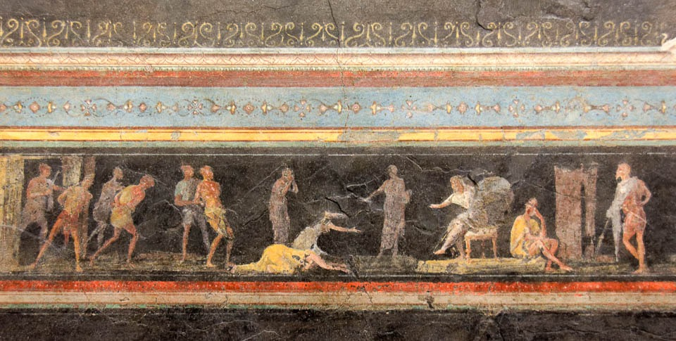
لو كان ظلماً أو خبثاً ردياً أيها اليهود لكنت بالحق قد احتملتكم
لوحة جدارية لمشهد الحكم، من تريكلينيوم الثالث لفيلا فارنيسينا في روما، القرن الأول قبل الميلاد
18: 14
Notes:
The mural paintings in this triclinium depict a variety of judgment scenes. Some are thought to represent the pharaoh Bocchoris (735–728 BC), known for his jurisprudence and for his knowledge of legal matters, and one may represent Solomon. However, most cannot be associated with any known event. In the scene shown here, several bound men are brought in from the left, while two women appear to plead their case before the seated judge. Most of the issues a judge would encounter had to do with regular crimes or other legal matters; as Gallio pointed out, religious debates were not part of his regular schedule, nor something which he wished now to hear. This fresco was photographed at the National Museum of Rome.
tb0513177785

Slide 58
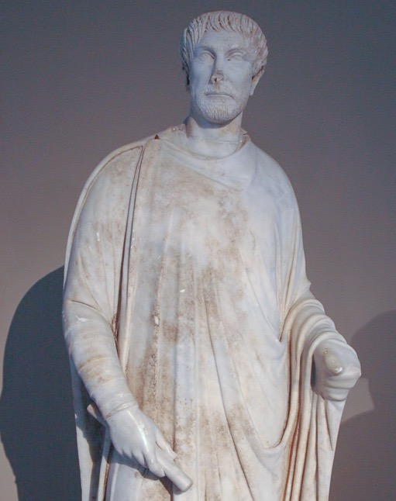
لأني لست اشاء أن أكون قاضياً لهذه الأمور
تمثال لقاضٍ روماني، من أفروديسياس، حوالي عام 450 م
18: 15
Notes:
This statue was photographed in the Istanbul Archaeological Museum. Aphrodisias is located in western Turkey.
tb041705170

Slide 59
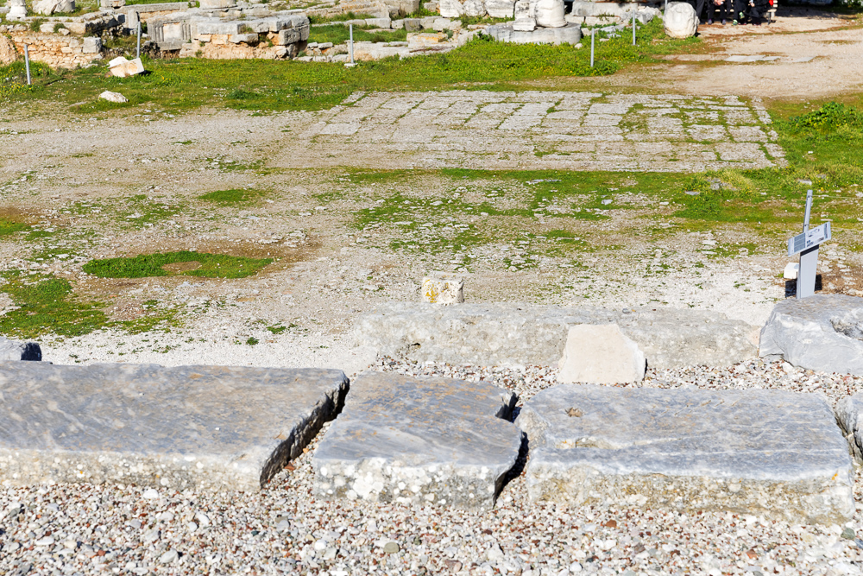
فطردهم من الكرسي
منظر من أعلى كرسي قضاء كورنثوس، باتجاه أغورا
18: 16
Notes:
This is the view that Gallio would have had as he looked down at the plaintiffs.
jc0111152364

Slide 60
بولس ... سافر في البحر إلى سورية ... بعد ما حلق رأسه في كنخريا
أثينا
كورنثوس
كنخريا
سافر بولس شرقاً وجنوباً إلى كنخريا قبل أن يبحر
18: 18
Notes:
This map shows the short distance (7 miles; 11 km) from Corinth to the port city of Cenchreae. This map was created by A.D. Riddle, RiddleMaps.com. Data sources: Ancient World Mapping Center shapefiles were used for road lines, under Open Database License (ODbL 1.0; http://awmc.unc.edu/wordpress/map-files/). ASTER-GDEM 2 or SRTM data were used to render the terrain (https://asterweb.jpl.nasa.gov/gdem.asp and https://www2.jpl.nasa.gov/srtm/). Natural Earth was used for streams and inland water bodies. Their data have been placed in the public domain. https://www.naturalearthdata.com/about/terms-of-use/.

Slide 61
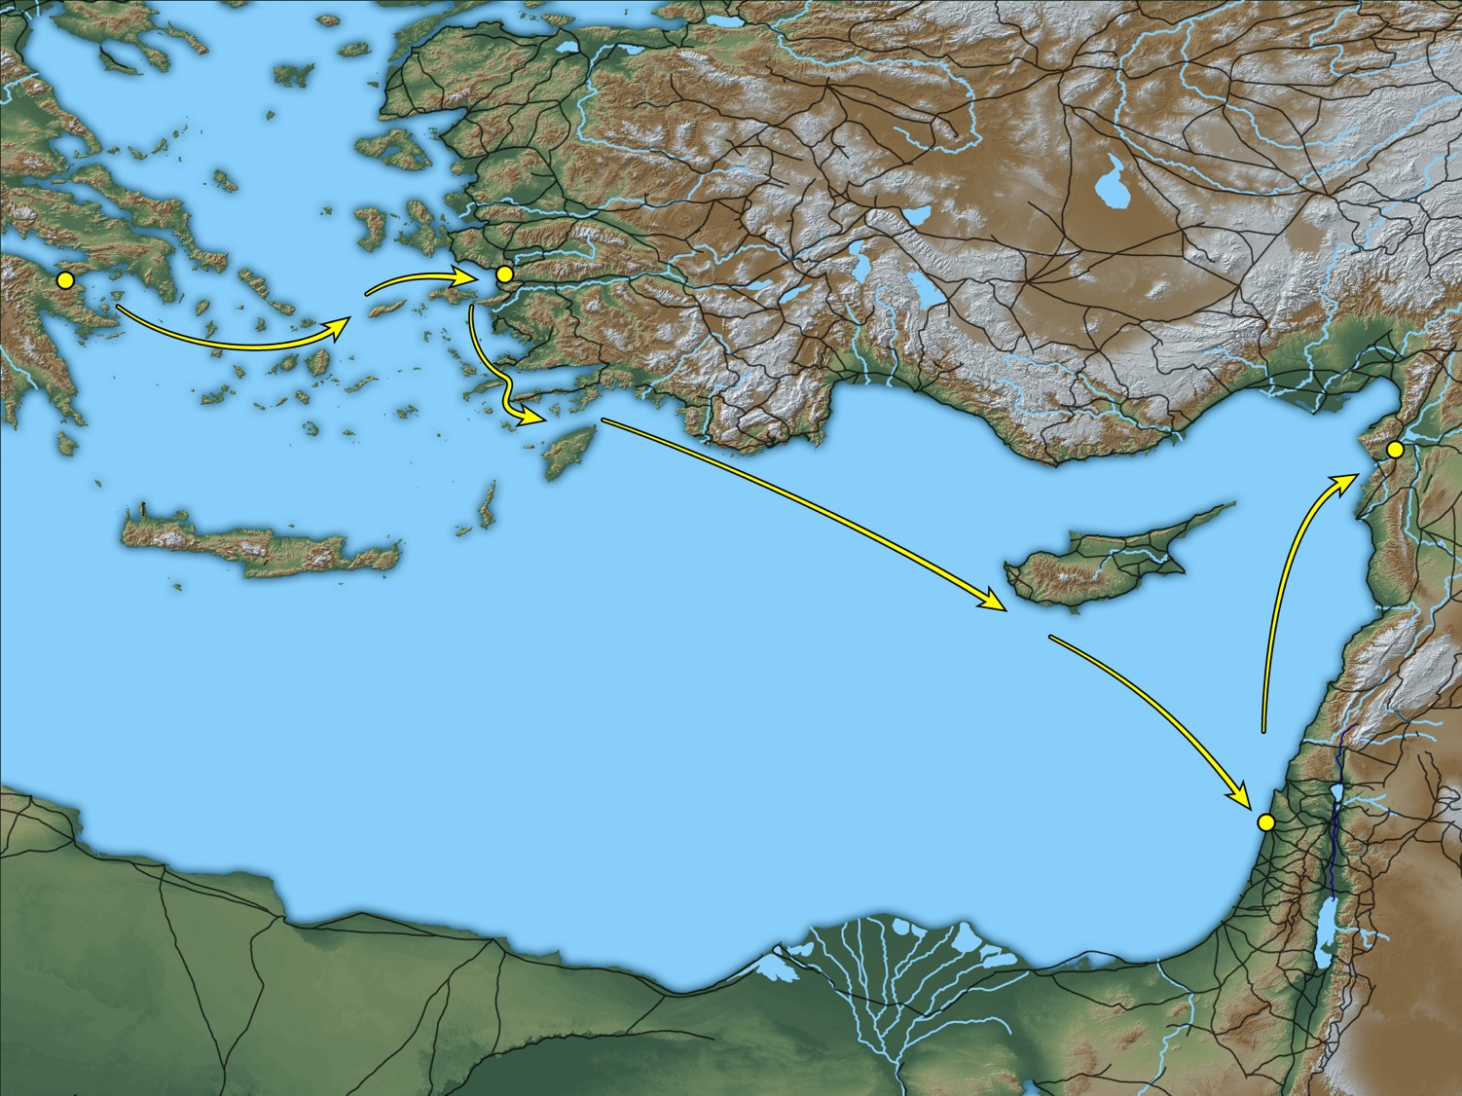
فأقبل إلى أفسس
كنخريا
أفسس
أنطاكية
قيصرية
خريطة توضح رحلة بولس من كنخريا إلى أفسس وما بعده
18: 19
Notes:
This map shows Paul’s return on his second missionary journey, departing from Cenchreae on his way to Ephesus. This map was created by A.D. Riddle, RiddleMaps.com. Data sources: Ancient World Mapping Center shapefiles were used for road lines, under Open Database License (ODbL 1.0; http://awmc.unc.edu/wordpress/map-files/). ASTER-GDEM 2 or SRTM data were used to render the terrain (https://asterweb.jpl.nasa.gov/gdem.asp and https://www2.jpl.nasa.gov/srtm/). Natural Earth was used for streams and inland water bodies. Their data have been placed in the public domain. https://www.naturalearthdata.com/about/terms-of-use/.

Slide 62
رحلة العودة
أعمال 18: 18-22
أفسس
كورنثوس
كنخريا
أنطاكية السورية
قيصرية
أورشليم
لماذا ذهب بولس إلى أورشليم؟

Slide 63
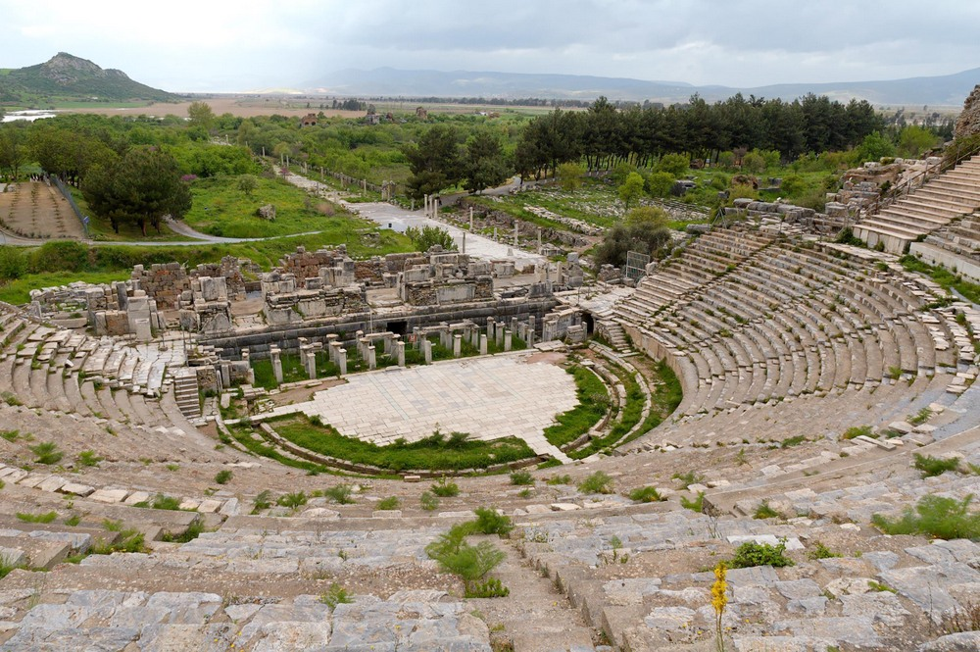
فأقبل إلى أفسس
مسرح أفسس الكبير، مع إطلالة على البحر والميناء القديم
18: 19
Notes:
During the period of the Roman Empire, Ephesus vied for political, economic, and religious supremacy among all the cities of Asia Minor. It was the capital of the Roman province of Asia and an important seaport for travel and trade through Asia Minor along the Cayster (Kaystros) River Valley. Ephesus moved around as the Cayster River silted the harbor. As the city decayed, the harbor was neglected, and today Ephesus sits 7 miles (11.2 km) from the coast. However, when Paul came to Ephesus, he would have landed at what is now a field in the distance and walked up Harbor Street toward the theater.
tb041405354

Slide 64
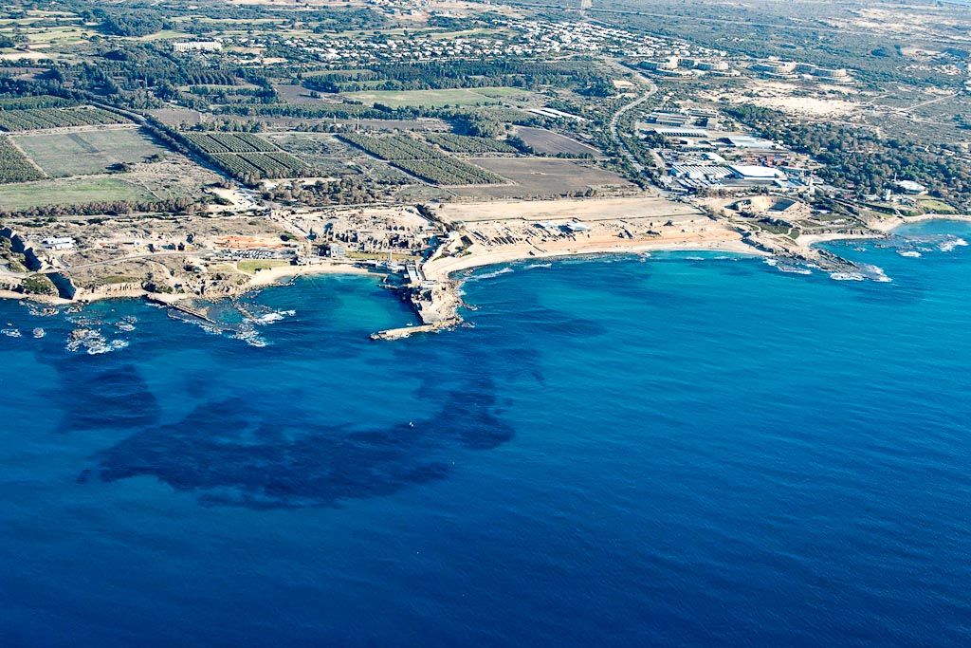
ولما نزل في قيصرية
ميدان سباق الخيل
الحمامات البيزنطية
ميدان سباق الخيل
الهيكل
المدرج
قلعة صليبية
قصر هيرودس الخليجي
الميناء الهيرودي
مدخل الميناء
حاجز الأمواج الهيرودي
(المغمورة)
قيصرية (منظر جوي من الغرب)
18: 22
Notes:
Caesar Augustus gave Caesarea to King Herod in 30 BC. Construction was begun by Herod in 22 BC on an artificial hill. Herod named the city was in honor of Augustus. From an economic standpoint, this city was one of the most important cities in Herod’s kingdom. In Herod’s day, the city had a population of 100,000, larger even than Jerusalem, and covered about 170 acres.
tb121704931

Slide 65
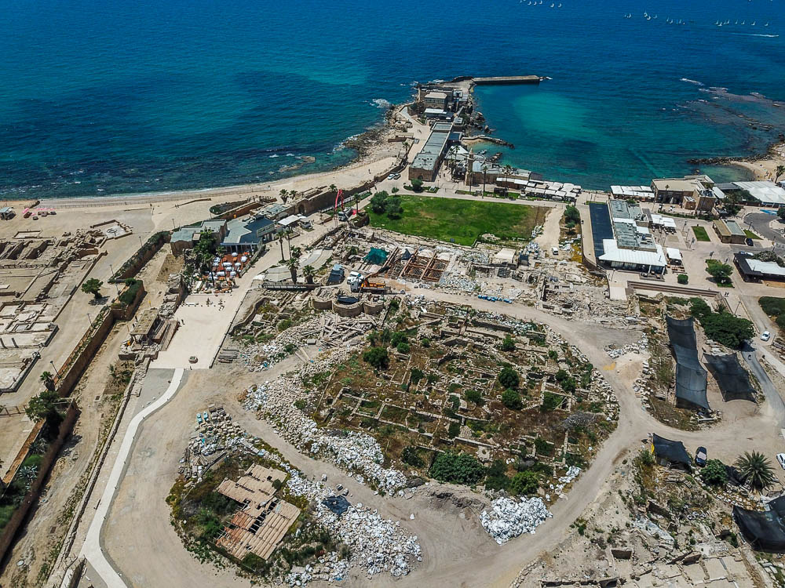
ولما نزل في قيصرية
الميناء الخارجي
الميناء الداخلي
هيكل روما وأوغستا
ميناء وهيكل روما وأغسطس في قيصرية (منظر جوي من الشرق)
18: 22
Notes:
In this photo the outer harbor is clearly visible at the top-right of this image. The area which was once the inner harbor is the green grassy area just below the outer harbor. The area of the Temple of Roma and Augusta was later covered by a Byzantine octagonal church in the 6th century AD. For more photos of Caesarea, see other places where Caesarea is mentioned more prominently in اعمال, including chapter 10.
adr1805210010

Slide 66
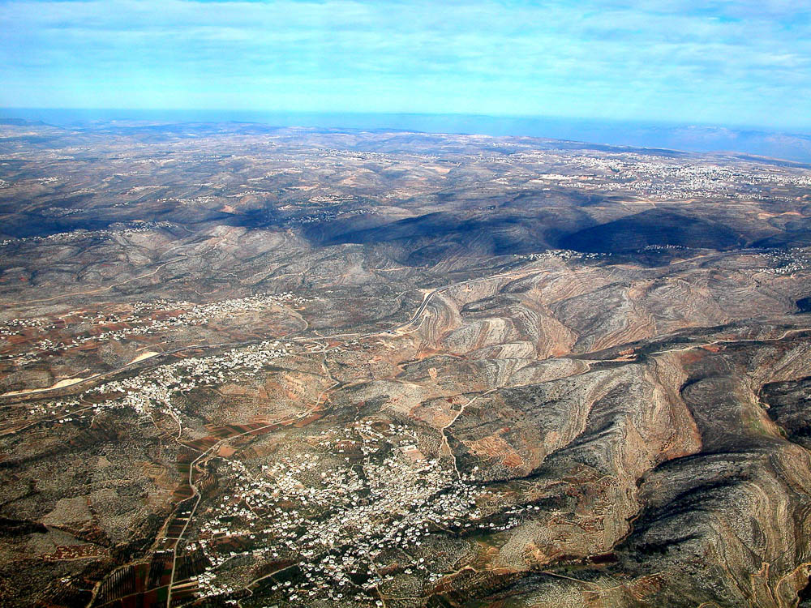
ولما نزل في قيصرية صعد وسلم على الكنيسة
تجاه أورشليم
سلسلة جبال بيت حورون (منظر جوي من الغرب)
18: 22
Notes:
After passing Antipatris, Paul would have likely followed the Beth Horon ridge route from the lowlands into the Judean Hill country. This route along the Beth Horon ridge provided the easiest and most gradual ascent from the coastal plain to the hill country. This helps illustrate the concept of “going up” to Jerusalem.
tb010703101

Slide 67
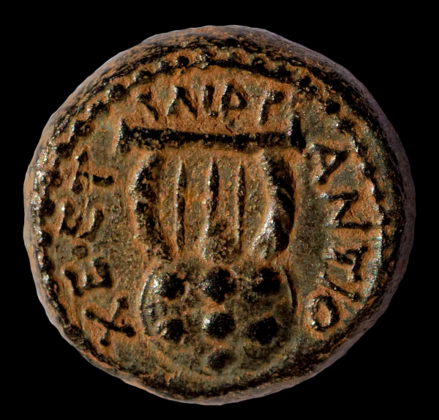
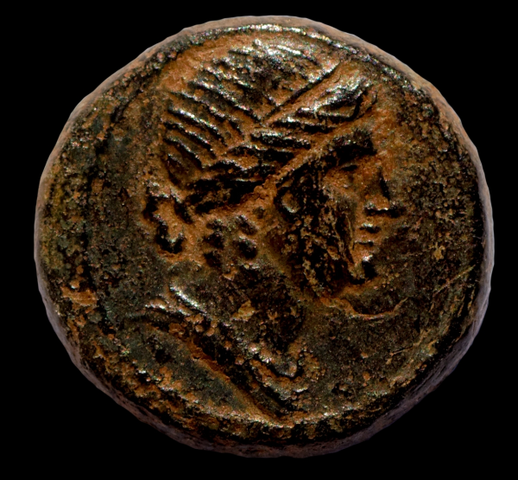
ولما نزل في قيصرية صعد وسلم على الكنيسة ثم انحدر إلى أنطاكية
ديشالكون أنطاكية من البرونز، 62 /63 م
18: 22
Notes:
This coin was minted about ten years after Paul’s visit to Antioch recorded in this verse. The obverse side of this coin (left) shows a laureate and draped bust of Apollo. The reverse side (right) shows a lyre (chelys), which was the instrument of Apollo. It is inscribed “of the Antiochenes” (ΑΝΤΙΟΧΕ[ΩΝ]), followed by ΕΤ (abbreviated name of a magistrate) and ΑΙΡ (Caesarian Year 111 = AD 62/63; or, possibly, ΛΙΡ = CY110 = AD 61/62). This coin is in the Jared James Clark Collection.
Left (obverse): tb030117615b; right (reverse): tb030117620b

Slide 68
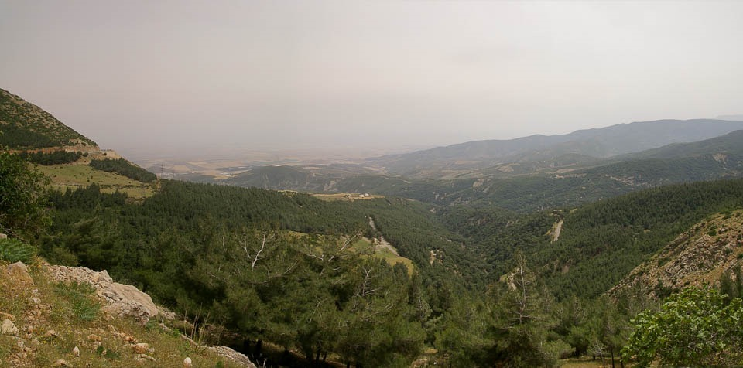
وبعدما صرف زماناً خرج
سهل عمق من البوابات السورية
18: 23
Notes:
This verse marks the beginning of Paul’s third missionary journey. The Amanus Mountains were a barrier to land travel north of Antioch. Two passes were usually used by those wishing to traverse the region, the Syrian Gates in the south and the Amanian Gate further to the north. The logical route for Paul would have been to take the southern route. If so, he would have travelled the ancient road through the Syrian Gates (Belen Pass) shown here.
adr1005168630

Slide 69
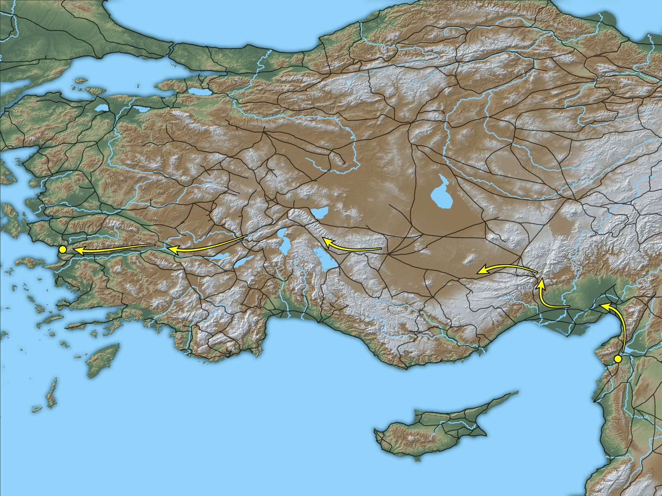
وبعدما صرف زماناً خرج واجتاز بالتتابع في كورة غلاطية وفريجية يشدد جميع التلاميذ.
بريجية
غلاطية
أفسس
أنطاكية
خريطة توضح الطريق الذي سلكه بولس عبر تركيا الحديثة في الرحلة التبشيرية الثالثة
18: 23
Notes:
Paul’s third journey began with him visiting churches he had founded on earlier travels. As with the first two journeys, he was sent out by the church in Antioch. This map was created by A.D. Riddle, RiddleMaps.com. Data sources: Ancient World Mapping Center shapefiles were used for road lines, under Open Database License (ODbL 1.0; http://awmc.unc.edu/wordpress/map-files/). ASTER-GDEM 2 or SRTM data were used to render the terrain (https://asterweb.jpl.nasa.gov/gdem.asp and https://www2.jpl.nasa.gov/srtm/). Natural Earth was used for streams and inland water bodies. Their data have been placed in the public domain. https://www.naturalearthdata.com/about/terms-of-use/.

Slide 70
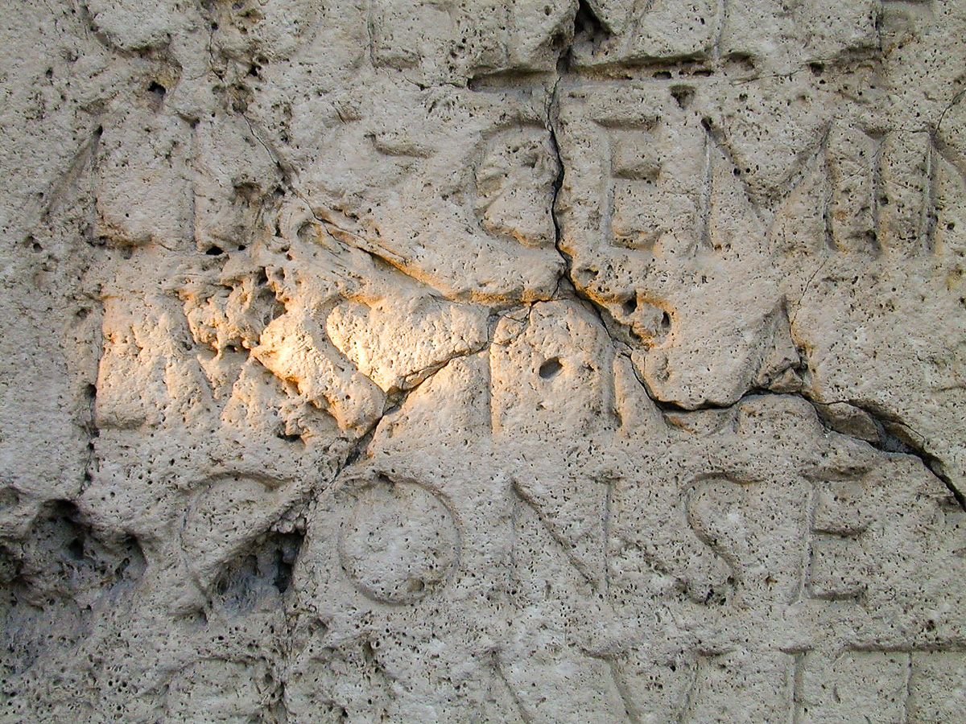
اجتاز بالتتابع في كورة غلاطية وفريجية يشدد جميع التلاميذ.
نقش لاتيني يذكر لسترة، القرن الثاني الميلادي
18: 23
Notes:
The name “Lystra” (LVSTRA) can be seen in the inscription close-up pictured here. This inscription was photographed at the Konya Museum.
tb010201698

Slide 71
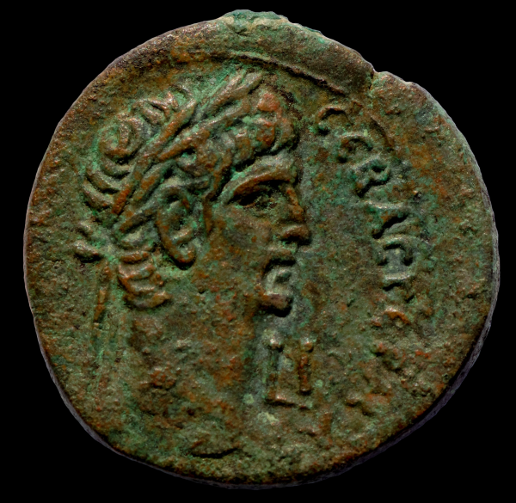
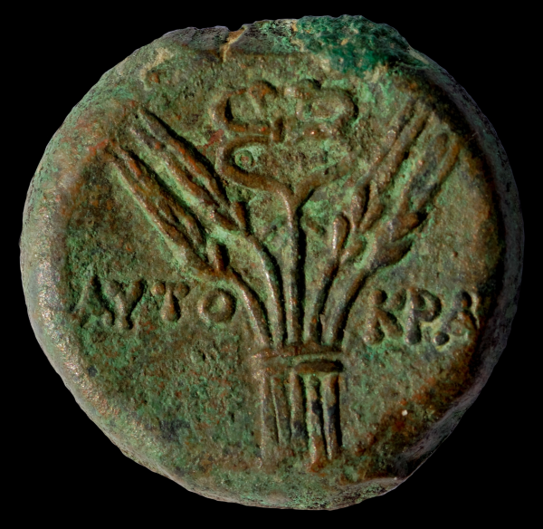
ثم أقبل إلى أفسس يهودي اسمه أبلوس، إسكندري الجنس
ديبول برونزي لكلوديوس من الإسكندرية، 49-50 م...
18: 24
Notes:
This coin was minted in Alexandria shortly before Apollos came to Ephesus. The obverse depicts a laureate head of Claudius and date mark LΙ (year 10 = AD 49–50). Although the obverse was struck off-center on this example, a comparison with other coins of the same type shows that it is inscribed “Tiberius Claudius Caesar Augustus Germanicus” (ΤΙ ΚΛΑΥ ΚΑΙ ϹΕΒΑϹ ΓΕΡΜΑ). The reverse depicts an upright caduceus tied between four stalks of grain. It is inscribed “Autokra” (ΑΥΤΟΚΡΑ), short for “autokrator,” meaning “one who rules by himself.” This coin is in the Jared James Clark Collection.
Left (obverse): tb030217895b; right (reverse): tb030217900b

Slide 72
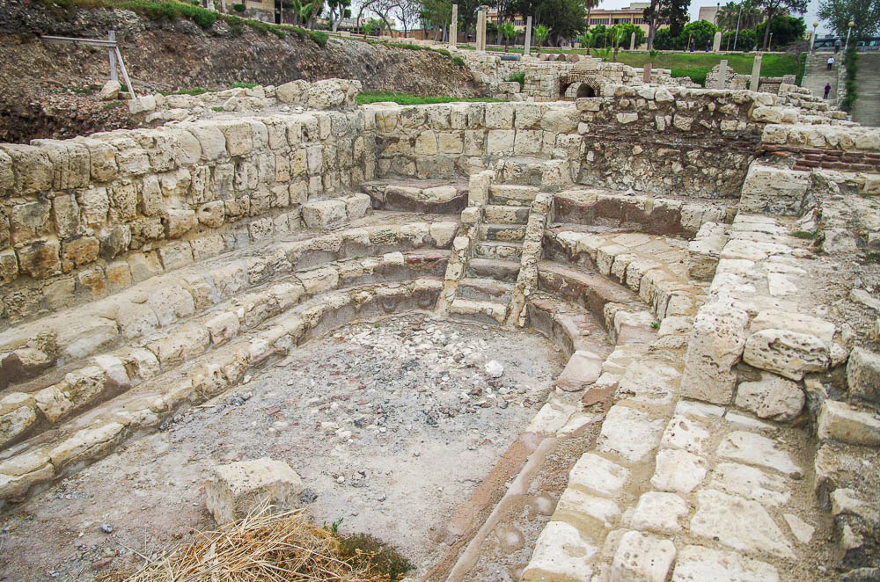
رجل فصيح
القاعة الرومانية بمدرسة البلاغة، بها مقاعد ومنصة، بالإسكندرية
18: 24
Notes:
It is most likely that Apollos received formal training in rhetoric and public speaking, as this was widely studied and taught in Alexandria. That he was an “eloquent man” (aner logios, ἀνὴρ λόγιος) indicates that he was learned, cultured, and spoke with skill.
adr1603267882

Slide 73
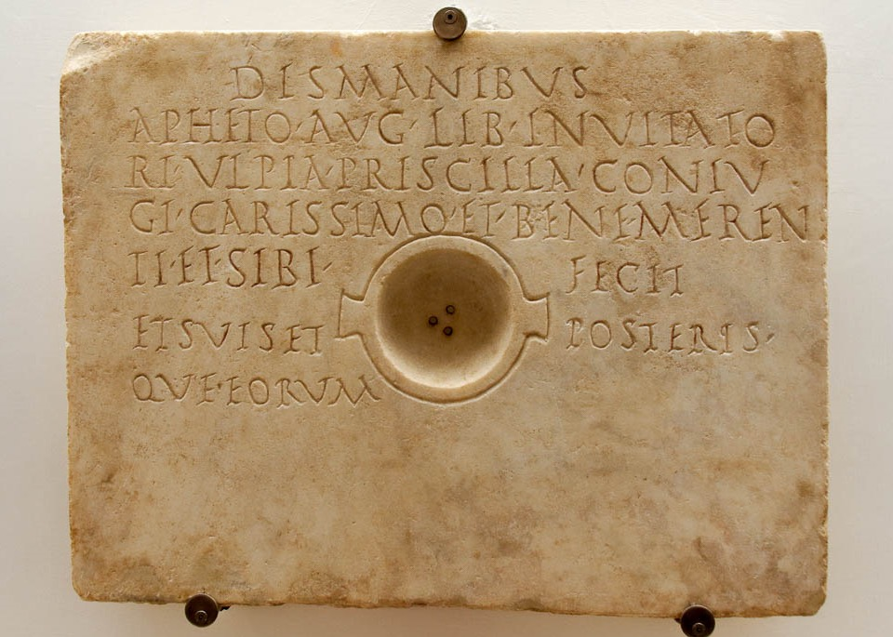
فلما سمعه أكيلا وبريسكلا أخذاه إليهما
بلاطة وضعتها أولبيا بريسيلا للزوج أفيتوس، من روما، أوائل القرن الثاني الميلادي
18: 26
Notes:
This Latin inscription from the 2nd century AD preserves the name “Priscilla.” The inscription is written on a slab installed by Ulpia Priscilla for husband Aphetus, an imperial freedman who compiled guest lists for an emperor. This inscription was photographed in the National Museum of Rome at the Diocletian Baths.
tb0513178490

Slide 74
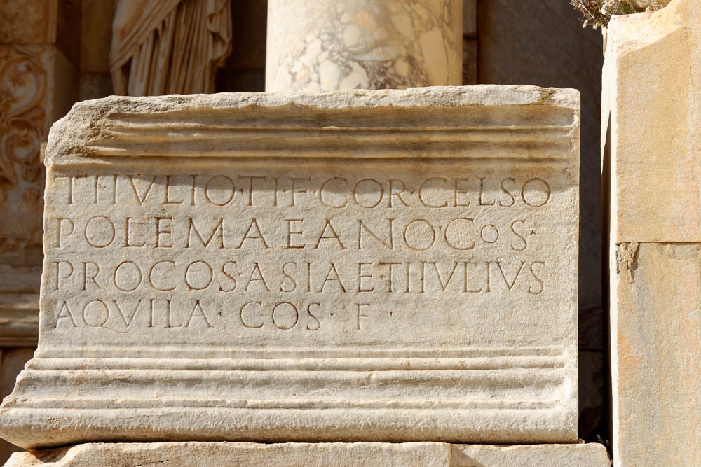
فلما سمعه أكيلا وبريسكلا أخذاه إليهما
نقش يذكر أكيلا في مكتبة سيلسوس في أفسس، القرن الثاني الميلادي
18: 26
Notes:
This inscription at the front of the Celsus Library in Ephesus mentions the Consul Gaius Julius Aquila as the one who built the library in AD 110 as memorial to his father, Gaius Julius Celsu Polemaeanus, the governor of Asia from 105–107. The photo serves here as an illustration of another man named Aquila who spent time in Ephesus about 50 years after the events of this chapter.
tb010317247

Slide 75
وإذ كان يريد أن يجتاز إلى أخائية كتب التلاميذ إلى الإخوة يحضونهم
كورنثوس
أفسس
أخائية
خريطة توضح رحلة أبلوس من أفسس إلى أخائية
18: 27
Notes:
This map shows a possible route that Aquila took to visit Achaia, almost certainly heading to Corinth, as Paul later references Apollo’s ministry in that city in 1 Corinthians 1:12; 3:4-6, 22; 4:6. This map was created by A.D. Riddle, RiddleMaps.com. Data sources: Ancient World Mapping Center shapefiles were used for road lines, under Open Database License (ODbL 1.0; http://awmc.unc.edu/wordpress/map-files/). ASTER-GDEM 2 or SRTM data were used to render the terrain (https://asterweb.jpl.nasa.gov/gdem.asp and https://www2.jpl.nasa.gov/srtm/). Natural Earth was used for streams and inland water bodies. Their data have been placed in the public domain. https://www.naturalearthdata.com/about/terms-of-use/.

Slide 76
لأنه كان باشتداد يفحم اليهود جهراً مبيناً بالكتب أن يسوع هو المسيح.
إشعياء 52: 13–53: 12 في مخطوطة إشعياء العظيمة
18: 28
Notes:
We can only marvel that we have a copy of the entire Isaiah scroll that dates to more than 100 years before the birth of Jesus. This passage which so carefully describes the origin, suffering, and vindication of God’s Servant was read by numerous Jews before God fulfilled this prophecy precisely in the life and ministry of Jesus of Nazareth. Apollos proved the Messiahship of Jesus by comparing the predictions of the Hebrew Scriptures with the events of Jesus’s life. The Great Isaiah Scroll is owned by the Israel Museum in Jerusalem. This image is public domain, from Wikimedia: https://commons.wikimedia.org/wiki/File:The_Great_Isaiah_Scroll_MS_A_(1QIsa)_-_Google_Art_Project-x0-y0.jpg
isax0y0

Slide 77
أكثر من 4000 شريحة بنظام البوربوينت متاحة الآن من
BiblePlaces.com.
Notes:
This is a free sample of the اعمال 18 presentation from the Photo Companion to the Bible. To purchase the full volume, visit https://www.bibleplaces.com/اعمال/
The Photo Companion to the Bible is an image-rich resource for Bible students, teachers, and researchers. Just as a librarian stocks the shelves with as many relevant materials as possible, so we have tried to provide a broad selection of images. Our goal is that you will find in this “library” whatever it is you are looking for.
Credits: The primary creators of this presentation are Steven D. Anderson, A.D. Riddle, Christian Locatell, Kris Udd, and Todd Bolen. The photographs have an individual file code which usually includes the initials of the photographer. Other images have additional credit or source information.
Updates: We plan to update this collection as we are able. We welcome your suggestions for improving this resource (photocompanion@bibleplaces.com). Purchasers of the اعمال volume are provided free, lifetime updates to the collection.
Copyright: This photo collection is protected by copyright law and may not be distributed without written permission from BiblePlaces.com. Slide notes should be treated as any other copyrighted written material, with credit given when quoting from these notes.
For more information, see our complete “Introduction to the Photo Companion to the Bible” online at http://www.BiblePlaces.com/Intro-Photo-Companion-Bible/. Here you will find more information about photo selection, explanatory notes, Bible translation, credit information, and copyright allowances.

Slide 78
كنيسة الطرق المتقاطعة الدولية هي هيئة كنسية مستقلة ولن تكون مسؤولة أمام أي هيئة كنسية أو طائفية أخرى.
الشيوخ هم رجال مؤهلين كتابياً مكلفين بقيادة الكنيسة تحت قيادة المسيح يسوع.
يجب أن يكون للجماعة أعلى سلطة في حياة الكنيسة.

Slide 79
يعلن الله عن نفسه
لهؤلاء الذين يطلبونه
ويعبدونه
من خلال بولس والآخرين المدعوين للخدمة
ليس من خلال شهادة الأرواح الشريرة
من خلال تصرفات تلاميذه
من خلال كلمته
حتى للأمم

Slide 80
Slides on أعمال 19

Slide 81
إنجيل غير مكتمل إله لا يقارن
أعمال 18: 23-19: 20
تم وعظها من خلال مانيك كوريا في كنيسة الطرق المتقاطعة الدولية سنغافورة • CICFamily.com تم تحميلها من قبل د. ريك جريفيث • Singapore Bible College الملفات بلغات عدة للتنزيل المجاني على BibleStudyDownloads.org

Slide 83
ما هو
الإنجيل؟
Notes:
Word collections like this show the prominence of certain words within passages or books. The larger the word, the more frequent its occurrence.

Slide 84
Notes:
Word collections like this show the prominence of certain words within passages or books. The larger the word, the more frequent its occurrence. The point here is that JESUS is the focal point of the gospel!

Slide 85
أخبار سارة
متحركة
عمل الله من خلال الكنيسة الأولى
أعمال الرسل
Notes:
This preaching series on Acts at Crossroads International Church Singapore in 2021 was called “Good News on the Move.”
_________
NS-05-Acts1-2—slide 178
NS-05-Acts17-19—85

Slide 86
أعمال ٨:١
أقصى الأرض
لكنكم ستنالون قوة متى حل الروح القدس عليكم وتكونون لي شهوداً في أورشليم وفي كل اليهودية والسامرة وإلى أقصى الأرض
السامرة
أورشليم
اليهودية
Notes:
What is the significance of the threefold regions (8)?
Geographically, they go from the near to the far.
By size, it begins with a city, goes to regions and then beyond regions.
Culturally, they begin with the familiar and stretch to the unfamiliar.
Chronologically, it begins in AD 33 and finishes in AD 62—as well as to today.
__________
NS-05-Acts1-2-slides 63, 204

Slide 87
انتشار الإنجيل بحلول 100م
Notes:
By the end of the NT era, the message of Jesus had spread westward to Rome. All areas with Christian communities appear in orange.

Slide 89
شركة القديسين

Slide 90
يوم خمسين سعيد
Notes:
Gentile churches typically do not celebrate the Jewish feast of Pentecost, yet it also commorates the beginning of the Church itself.

Slide 91
الروح القدس في لوقا / أعمال الرسل
إنجيل لوقا
مُسِح يسوع بالروح القدس عند معموديته (لوقا 3: 22)
أعلن في بداية خدمته –روح الرب عليّ.... لأبشر المساكين (لوقا 4: 17-21).
بعد القيامة – أنا أرسل إليكم موعد أبي (لو 24: 49)
الأعمال
سيقبل التلاميذ الروح القدس (أع 1: 8، 2: 38-39) ليكرزوا بالأخبار السارة إلى أقصى الأرض
في الأناجيل الإزائية، يُذكر الروح القدس 34 مرة في 68 إصحاحاً كما ورد ذكره في إنجيل يوحنا ورسائله الثلاث 21 مرة في 28 إصحاحاً.
لكن في 28 إصحاحاً من سفر أعمال الرسل، يُذكر الروح القدس 56 مرة.

Slide 92
يعلن الله عن نفسه
لهؤلاء الذين يطلبونه
ويعبدونه
من خلال بولس والآخرين المدعوين للخدمة
ليس من خلال شهادة الأرواح الشريرة
من خلال تصرفات تلاميذه
من خلال كلمته
حتى للأمم

Slide 93
أعمال الرسل
The Book of اعمال
1
بطرس
8
13
بولس
فيلبس
شاول
بطرس
كرنيليوس
برنابا
أقصى الأرض
1: 8
استفانوس
أورشليم
اليهودية والسامرة
روما
اليهود أولاً
أنطاكية
قيصرية
سيلا تيموثاوس
الأمم
أورشليم

Slide 94
الرحلة التبشيرية الثالثة

Slide 95
أعمال 18: 23-28
23 وبعدما صرف زماناً خرج واجتاز بالتتابع في كورة غلاطية وفريجية يشدد جميع التلاميذ 24 ثم أقبل إلى أفسس يهودي اسمه أبلوس، إسكندري الجنس رجل فصيح مقتدر في الكتب 25 كان هذا خبيراً في طريق الرب، وكان وهو حار بالروح يتكلم ويعلم بتدقيق ما يختص بالرب عارفاً معمودية يوحنا فقط 26 وابتدأ هذا يجاهر في المجمع، فلما سمعه أكيلا وبريسكلا أخذاه إليهما، وشرحا له طريق الرب بأكثر تدقيق 27 وإذ كان يريد أن يجتاز إلى أخائية، كتب الإخوة إلى التلاميذ يحضونهم أن يقبلوه. فلما جاء ساعد كثيراً بالنعمة الذين كانوا قد آمنوا 28 لأنه كان باشتداد يفحم اليهود جهراً، مبينا بالكتب أن يسوع هو المسيح.

Slide 96
إنجيل غير مكتمل
أعمال 18: 24-28
كان لدى أبلوس معرفة بالكتب لكن بدون إيمان بيسوع باعتباره المسيا

Slide 97
إنجيل غير مكتمل
عرف معمودية الماء للتوبة لكن ليس معمودية الروح للتجديد
— لويد جون أوجيلفي، تعليق الواعظ: أعمال، 2010

Slide 98
وإذ كان يريد أن يجتاز إلى أخائية كتب التلاميذ إلى الإخوة يحضونهم
كورنثوس
أفسس
أخائية
خريطة توضح رحلة أبلوس من أفسس إلى أخائية
18: 27
Notes:
This map shows a possible route that Aquila took to visit Achaia, almost certainly heading to Corinth, as Paul later references Apollo’s ministry in that city in 1 Corinthians 1:12; 3:4-6, 22; 4:6. This map was created by A.D. Riddle, RiddleMaps.com. Data sources: Ancient World Mapping Center shapefiles were used for road lines, under Open Database License (ODbL 1.0; http://awmc.unc.edu/wordpress/map-files/). ASTER-GDEM 2 or SRTM data were used to render the terrain (https://asterweb.jpl.nasa.gov/gdem.asp and https://www2.jpl.nasa.gov/srtm/). Natural Earth was used for streams and inland water bodies. Their data have been placed in the public domain. https://www.naturalearthdata.com/about/terms-of-use/.

Slide 99
أعمال 19: 1-10
1 فحدث فيما كان أبلوس في كورنثوس، أن بولس بعد ما اجتاز في النواحي العالية جاء إلى أفسس فإذ وجد تلاميذ 2 قال لهم: هل قبلتم الروح القدس لما آمنتم؟ قالوا له: ولا سمعنا أنه يوجد الروح القدس 3 فقال لهم: فبماذا اعتمدتم؟ فقالوا: بمعمودية يوحنا. 4 فقال بولس: إن يوحنا عمد بمعمودية التوبة، قائلاً للشعب أن يؤمنوا بالذي يأتي بعده أي بالمسيح يسوع 5 فلما سمعوا اعتمدوا باسم الرب يسوع. 6 ولما وضع بولس يديه عليهم حل الروح القدس عليهم، فطفقوا يتكلمون بلغات ويتنبأون 7 وكان جميع الرجال نحو اثني عشر 8 ثم دخل المجمع وكان يجاهر مدة ثلاثة أشهر محاجاً ومقنعاً فيما يختص بملكوت الله. 9 ولما كان قوم يتقسون ولا يقنعون، شاتمين الطريق أمام الجمهور، اعتزل عنهم وأفرز التلاميذ، محاجاً كل يوم في مدرسة إنسان اسمه تيرانس 10 وكان ذلك مدة سنتين حتى سمع كلمة الرب يسوع جميع الساكنين في أسيا، من يهود ويونانيين.

Slide 100
قأجاب يوحنا الجميع قائلاً: أنا أعمدكم بماء ولكن يأتي من هو أقوى مني، الذي لست أهلاً أن أحل سيور حذائه، هو سيعمدكم بالروح القدس ونار.
لوقا ٣ : ١٦
Notes:
_______
NS-03-Luke1-12—slide 177
NS-05-Acts17-19—slide 100

Slide 101
إنجيل غير مكتمل
1) أعمال 18: 24-28
كان أبلوس مقتدراً في الكتب لكن بدون الإيمان بيسوع باعتباره المسيا.
2) أعمال 19: 1-10
لم يعرف تلاميذ يوحنا يسوع باعتباره المخلص ومعطي الروح القدس.

Slide 103
إذا كنت قد تعمدت بالرش سابقاً فهل يجب أن أتعمد بالتغطيس الآن؟
دعونا نرى كيف ساعد بولس 12 تلميذاً من تلاميذ يوحنا المعمدان والذين تعمدوا بالتغطيس سابقاً في أعمال 19: 1-7 ...

Slide 104
إذا كنت قد تعمدت بالرش سابقاً فهل يجب أن أتعمد بالتغطيس الآن؟
أعمال 19: 1-7... 1 فحدث فيما كان أبلوس في كورنثوس، أن بولس بعد ما اجتاز في النواحي العالية جاء إلى أفسس فإذ وجد تلاميذ
2 قال لهم: هل قبلتم الروح القدس لما آمنتم؟ قالوا له: ولا سمعنا أنه يوجد الروح القدس.
3 فقال لهم: فبماذا اعتمدتم؟ فقالوا: بمعمودية يوحنا.

Slide 105
إذا كنت قد تعمدت بالرش سابقاً فهل يجب أن أتعمد بالتغطيس الآن؟
4 فقال بولس: إن يوحنا عمد بمعمودية التوبة، قائلا للشعب أن يؤمنوا بالذي يأتي بعده، أي بالمسيح يسوع.
5 فلما سمعوا اعتمدوا باسم الرب يسوع.
6 ولما وضع بولس يديه عليهم حل الروح القدس عليهم، فطفقوا يتكلمون بلغات ويتنبأون.
7 وكان جميع الرجال نحو اثني عشر.

Slide 106
مسرح أفسس الكبير، مع إطلالة على البحر والميناء القديم
19: 1
Notes:
During the period of the Roman Empire, Ephesus vied for political, economic, and religious supremacy among all the cities of Asia Minor. It was the capital of the Roman province of Asia and an important seaport for travel and trade through Asia Minor along the Cayster (Kaystros) River Valley. Ephesus moved around as the Cayster River silted the harbor. As the city decayed, the harbor was neglected, and today Ephesus sits 7 miles (11.2 km) from the coast. However, when Paul came to Ephesus, he would have landed at what is now a field in the distance and walked up Harbor Street toward the theater.
tb041405354

Slide 107
أعمال 19: 11-20
11 وكان الله يصنع على يدي بولس قوات غير المعتادة 12 حتى كان يؤتى عن جسده بمناديل أو مآزر إلى المرضى، فتزول عنهم الأمراض وتخرج الأرواح الشريرة منهم 13 فشرع قوم من اليهود الطوافين المعزمين أن يسموا على الذين بهم الأرواح الشريرة باسم الرب يسوع، قائلين: نقسم عليك بيسوع الذي يكرز به بولس 14 وكان سبعة بنين لسكاوا رجل يهودي رئيس كهنة الذين فعلوا هذا. 15 فأجاب الروح الشرير وقال: أما يسوع فأنا أعرفه، وبولس أنا أعلمه وأما أنتم فمن أنتم؟ 16 فوثب عليهم الإنسان الذي كان فيه الروح الشرير وغلبهم وقوي عليهم حتى هربوا من ذلك البيت عراة ومجرحين 17 وصار هذا معلوماً عند جميع اليهود واليونانيين الساكنين في أفسس فوقع خوف على جميعهم، وكان اسم الرب يسوع يتعظم 18 وكان كثيرون من الذين آمنوا يأتون مقرين ومخبرين بأفعالهم 19 وكان كثيرون من الذين يستعملون السحر يجمعون الكتب ويحرقونها أمام الجميع، وحسبوا أثمانها فوجدوها خمسين ألفاً من الفضة 20هكذا كانت كلمة الرب تنمو وتقوى بشدة.

Slide 111
إنجيل غير مكتمل
1) أعمال 18: 24-28
كان أبلوس مقتدراً في الكتب لكن بدون الإيمان بيسوع باعتباره المسيا.
2) أعمال 19: 1-10
لم يعرف تلاميذ يوحنا يسوع باعتباره المخلص ومعطي الروح القدس.
3) أعمال 19: 11-20
لم يعرف أبناء سكاوا يسوع باعتباره رب حياتهم

Slide 112
إنجيل كامل
سوف يعلن، ينادي، وينتج في الناس معرفة يسوع باعتباره:
1) مسيح الله – متمم الكتاب المقدس
2) المخلص والمعمد بالروح القدس
3) رب السماء والأرض وربنا
إنه يعلن إلهنا الذي لا يمكن مقارنته بأحد
محبته، نعمته، رحمته، قوته وحقه

Slide 113
Notes:
Watch That's My King Dr. S.M. Lockridge
https://www.youtube.com/watch?v=yzqTFNfeDnE

Slide 116
Black

Slide 117
أعمال الشغب السلمي
أعمال 19: 21-41
د. ريك جريفيث • مؤسسة الدراسات اللاهوتية الأردنية CICFamily.com • BibleStudyDownloads.org

Slide 118
6 كانون ثاني 2021 أعمال الشغب في الكابيتول
Notes:
Christians are increasingly accused of disturbing the peace

Slide 119
6 كانون ثاني 2021 أعمال الشغب في الكابيتول
يعتقد بعض مثيري الشغب في الكابيتول أنهم استجابوا لنداء الله، وليس فقط لدعوة ترامب
Notes:
—such as in the January 6 US Capitol riot. And yet unbelievers rioted far worse.

Slide 120
أعمال الشغب في بورتلاند 2020
Notes:
Portland had over 100 days of riots in 2020

Slide 121
USA 2020 Riots
عمدة بورتلاند: حان الوقت لاستعادة مدينتنا من المتظاهرين العنيفين
Notes:
that destroyed public buildings.

Slide 122
مينابوليس
سي إن إن: المتظاهرون السلميون يمدون يد العون لإبقاء الشركات الصغيرة مغلقة
Notes:
Milwaukie rioting destroyed 5 miles of buildings in 2020.
________
Here is a satire on the CNN report (not the real report but a depiction of how a riot can be peaceful!):
“It was a touching scene tonight in Minneapolis as thousands of peaceful protesters lent a helping hand in the effort to keep small businesses closed,” CNN’s Don Lemon cheerfully reported.
The protestors used the little-known technique of burning all the stores to the ground to accomplish this noble goal. Despite many Americans disagreeing with this method, experts are saying what they’ve done is, by far, the most scientifically proven way to prevent the owners from opening up their doors.
The folks at CNN also marveled at the environmentally mindful deeds from the protesters. “Would you look at that?” Chris Cuomo asked in amazement. “What they’re doing is choosing to not use the energy-guzzling streetlamps. But rather, they’ve found a way to light-up the city with fire—eerrr, with something more resourceful.”
Then minutes later, Lemon carefully squinted his eyes and pointed at the TV screen. “Zoom in on that guy!” he yelled to his producers. “He’s… he’s OPENING up his business!”
As it turned out, Lemon’s watchful eye was correct. It was, in fact, a local business owner entering his storefront. “THAT’S ILLEGAL BEHAVIOR!” Lemon screamed.
Update: Several vigilante-minded CNN cameramen apprehended the reckless man and opted to toss him into a nearby fire. “I’m glad you guys did that,” Lemon said on-air. “We cannot have the fabric of society crumble because unruly people act selfishly.”
______
https://thegloriousamerican.com/health/cnn-peaceful-protesters-lend-helping-hand-to-keep-small-businesses-closed/
Accessed 15 May 2021

Slide 123
طوبى لصانعي السلام
هل أنت صانع سلام؟
Notes:
Do you know how to diffuse conflict?

Slide 124
من يأتي بالسلام في المجتمع أكثر؟ المؤمنون أم غير المؤمنين بيسوع
Notes:
Restatements: Who causes more trouble in our cultures—Christians or idolaters? Which is more harmful—idolatry or Christianity?

Slide 125
أخبار سارة
متحركة
عمل الله من خلال الكنيسة الأولى
أعمال الرسل
Notes:
Our series on Acts has emphasized that the Good News on the Move was God’s work.

Slide 126
2. "الزخم الأوروبي"
49 – 52 ب. م
المحيط الأطلسي
أوروبا
أثينا القديمة
آسيا
روما
•مكدونية
•أنطاكية بيسيدية
•
•أفسس
أفريقيا
أثينا
أعمال الرسل 15- 18
•أنطاكية السورية
البحر الأبيض المتوسط
2. "الزخم الأوروبي"
•أورشليم
الأهمية: زرع العديد من الكنائس؛ الدعوة إلى مكدونية، في الطريق إلى أثينا، الإله المجهول؛ آريوس باغوس؛ إقامة طويلة في كورنثوس.
العربية
44
5
©2006 TBBMI
9.65.08.
© 2006 TBBMI
Notes:
ثم ابتدأ بولس بالتحضير لرحلاته التبشيرية الموسعة.
//// الرحلة رقم 2... الزخم الأوروبي... ذكر بالتفصيل في أعمال الرسل 15 إلى 18.
//// بدأت هذه الرحلة الثانية برًا من أنطاكية السورية... وصولاً إلى اليونان... ثم العودة عن طريق البحر ليقدم تقريره إلى كنيسة أورشليم... ثم العودة إلى بلده أنطاكية السورية.
//// كان هناك زراعة كنائس على طول الطريق... كانوا يجتمعون في المجامع كل سبت... يتكلمون إما باليونانية – شكرًا للإسكندر الأكبر – أو العبرية أو اللاتينية. تحدث بولس بكل هذه اللغات. هو ذا وقت تلك الدعوة الشهيرة "أعبر إلى مكدونية وأعنّا". بعد ذلك أقام طويلاً في مدينة كورنثوس البرية الساحلية، على مبعدة رحلة قصيرة من أثينا.
//// في هذه الرحلة، تباحث مع فلاسفة أثينا في تلّى مارس (آريوس باغوس)، ملاحظًا تمثالهم لـ "الإله المجهول". وألّف عظة حول ذلك!
//// طول هذه الرحلة: تقدر بنحو عامين ونصف العام بين 49 و52 بعد الميلاد.

Slide 127
3. "الزخم الأسيوي"
53 – 57 ب. م
المحيط الأطلسي
أوروبا
أفسس القديمة
روما•
•مكدونية
آسيا
•أنطاكية بيسيدية
أعمال الرسل 18- 21
•
•أفسس
أفريقيا
أثينا
•أنطاكية السورية
البحر الأبيض المتوسط
3. "الزخم الآسيوي"
•أورشليم
الأهمية: وقتًا طويلاً في الكنيسة في أفسس؛ إقامة شاب من الموت؛ كُتبت رسائل مهمة؛ أعمال شغب من قبل صنّاع التذكارات الأفسسيين في ملعب المدينة.
العربية
9.65.08.
45
4
© 2006 TBBMI
9.65.08.
Notes:
ثم نأتي إلى زخم بولس الآسيوي... وهذا مسجل في أعمال الرسل 18- 21.
//// مرة أخرى، بدأت هذه الرحلة برًّا من أنطاكية السورية... وتم إعادة زيارة العديد من الكنائس الأولى... وشكّل طريقًا على شكل حدوة حصان حول بحر إيجة، في عودته إلى اليونان، سالكًا هذه الطريق مرة أخرى حول حدوة الحصان، وبقي في ترواس، ثم عاد عن طريق البحر إلى أنطاكية السورية.
//// أمضى بولس وقتًا طويلاً جدًا في معيشته وخدمته الكنيسة في مدينة أفسس. ويذكر لوقا أن بولس أقام شابًا من الموت في أفسس. العديد من الرسائل... ورسائلنا... تمت كتابتها من أفسس.
//// واحدة من أكثر الأحداث إثارة التي تم تسجيلها لنا وقعت أحداثها في ملعب مدينة أفسس عندما واجه صنّاع التذكارات في المدينة... أولئك الذين صنعوا تماثيلاً صغيرة للإلهة ديانا، التي كان معبدها في أفسس أحد عجائب الدنيا السبع في العالم القديم.
//// طول هذه الرحلة: حوالي خمس سنوات بين 53 و57 ب. م.

Slide 128
مقاومة الرسل في أعمال 16-19
فيلبي
Notes:
Before the riot in Ephesus in اعمال 19:23-41, Christianity had already shown itself peaceful a number of times.

Slide 129
الجارية (أعمال 16: 16)
Notes:
Owners of a slave girl in Philippi whom Paul and Silas had released from a demon…

Slide 130
الضرب والجلد (أعمال 16: 22)
Notes:
…had them beaten, flogged, and imprisoned—but they prayed and sang in prison, which is not exactly rioting behavior (16:16-25). These men caused no riot—rather, they were the victims of the riot caused by others!

Slide 131
مقاومة الرسل في أعمال 16-19
تسالونيكي
فيلبي
بيرية
أثينا
أفسس
كورنثوس
Notes:
Jews in Thessalonica jealous of Paul convincing some fellow Jews that Jesus was Messiah, accused Paul and Silas of causing trouble all over the world (17:6), recruited bad characters and caused a riot (17:2-5). These men caused no riot—rather, they were the victims of the riot caused by others!
• After kicking them out of Thessalonica, these Jews even traveled to Berea and agitated the crowds so the apostles got kicked out of Berea too (17:13-14). These men caused no riot—but they were victims of the riot caused by others!
• At Athens, Epicurean and Stoic philosophers ridiculed Paul publicly, but Paul gave a reasoned defense. Paul caused no riot—rather, he was the victim of the sneering of others (17:18, 32).
• In Corinth, Jews abused Paul (18:6), but Paul only shook out his clothes in response. Paul caused no abuse to them—rather, his friend Sosthenes was the victim of their abuse right in front of the government official (18:17).
At Ephesus, Jews publicly maligned Paul and expelled him from the synagogue (19:9). Paul healed people and caused no commotion, but a demon that beat seven sons of a Jewish priest did (19:16)!

Slide 132
الرحلة التبشيرية الثالثة
140
أفسس
أعمال ١٩ : ١٠
وكان ذلك مدة سنتين حتى سمع كلمة الرب يسوع جميع الساكنين في أسيا من يهود ويونانيين.
Notes:
In اعمال 19:1-20, Paul had taught in Ephesus’s School of Tyrannus (19:9).

Slide 133
الرحلة التبشيرية الثالثة
140
أفسس
أعمال ١٩ : ٢٠
هكذا كانت كلمة الرب تنمو وتقوى بشدة
Notes:
The result was “the word of the Lord spread widely and grew in power” (19:20).

Slide 134
تقارير التطور
125
نهاية
الأرض
الآية المفتاحية 1: 8
2: 47 ب
6: 7
8: 40
9: 31
12: 24
16: 5
19: 20
1: 1-6: 7
6: 8-8: 40
أعمال الرسل 9-28
28: 30- 31
لماذا تنتهي بهذه الطريقة؟
Adapted from Stanley D. Toussaint, BKC; Jeremy Chew, EAST

Slide 135
الإطار: السلام
لم يسمح بولس أن يتحول حرق المخطوطة إلى أعمال شغب لكنه خطط للمغادرة إرى روما (19: 21-22)
Notes:
A demon had just beaten up men leading to the public burning of sorcery scrolls (21:21a; cf. verses 13-20).
Rather than let this lead to a riot, Paul planned to leave for Rome (21:21b-22).
Preview/Text: Let’s first see the real troublemaker in اعمال 19:23-31 and then learn how not to be troublemakers today.

Slide 136
روما
مكدونية
(تيموثاوس وأرسطس)
مقاطعة أسيا
أفسس
أخائية
أورشليم
21 ولما كملت هذه الأمور وضع بولس في نفسه أنه بعدما يجتاز في مكدونية وأخائية يذهب إلى أورشليم، قائلاً: إني بعد ما أصير هناك ينبغي أن أرى رومية أيضاً 22فأرسل إلى مكدونية اثنين من الذين كانوا يخدمونه: تيموثاوس وأرسطوس، ولبث هو زماناً في أسيا.
(أعمال 19: 21-22)

Slide 137
فيديو أرطاميس (ديانا) (أعمال 19: 23-41)
180ت
Notes:
"In Roman mythology, Diana (lt. "heavenly" or "divine") was the goddess of the hunt and moon and birthing, being associated with wild animals and woodland, and having the power to talk to and control animals. She was equated with the Greek goddess Artemis, though she had an independent origin in Italy." (http://en.wikipedia.org/wiki/Diana_%28mythology%29)
Temple had 127 Marble pillars, Artemis (Gk), Diana (Latin)

Slide 138
ديمتريوس صانع الأصنام هو من بدأ أعمال الشعب في أفسس ـــ وليس بولس المسالم (أعمال الرسل 19: 23-41)
Notes:
A financial motive of the craftsmen led to unrest—not Paul’s preaching.
The idolater Demetrius accused Paul of trouble-making and apostasy (19:23-27).

Slide 139
كانت أفسس عاصمة آسيا
349

Slide 140
عاصمة الثقافة

Slide 141
الطرق الرخامية
Notes:
Marble city, chariot ruts, speed humps, after earthquake columns put back up again.

Slide 142
أرطاميس المرأة العجيبة القديمة
Notes:
But Demetrius also said that he sought the honor of Artemis (19:27b).
Artemis was the key figure in Ephesus, Asia’s capital city.—essentially the Ancient Wonder Woman!

Slide 143
أرطاميس، آلهة الخصوبة

Slide 144
عجائب الدنيا السبع للعالم القديم

Slide 145
هيكل أرطاميس في أفسس
180ج
Notes:
Diana—the goddess mother of Ephesus, 127 Marble pillars, Artemis (Gk), Diana (Latin)

Slide 146
معبد ديانا (أرطاميس) في 2017
349
Notes:
______
Picture: https://en.wikipedia.org/wiki/File:Templo-Artemisa-Efeso-2017.jpg
"In Roman mythology, Diana (lt. "heavenly" or "divine") was the goddess of the hunt and moon and birthing, being associated with wild animals and woodland, and having the power to talk to and control animals. She was equated with the Greek goddess Artemis, though she had an independent origin in Italy." (http://en.wikipedia.org/wiki/Diana_%28mythology%29)

Slide 147
مدرج أفسس في أعمال 19: 29
180أ

Slide 148
كاتب المدينة (أعمال 19: 35-41)
أغرى كبرياءهم (35-36)
أكد على إيمانهم (37)
شجع الإتهام القانوني (38-39)
حذر من روما (40-41)
Notes:
The clerk wisely calmed the crowd by defending both Artemis and Paul (19:35-41).
• He enticed their pride, saying Ephesus guarded Artemis from heaven (19:35-36).
• He cleared Gaius and Aristarchus (and, in effect, Paul) of any crime (19:37).
• He encouraged legal charges, knowing the crowd wouldn’t do it (19:38-39).
• He warned that Rome might hear of their riot and punish the city (19:40-41).

Slide 149
المسيحيون = ضحايا الشغب – وليسوا المحرضين على الشغب
Notes:
(So Paul and the early Christians did not stir up trouble in اعمال. But what about today?)

Slide 150
ياتي المؤمنون بالسلام في المجتمع
الفكرة الرئيسية في أعمال 19: 21-41
Notes:
[Christians are the best ones to bring harmony in the unbelieving world.]

Slide 151
تؤدي الوثنية إلى المشاكل

Slide 152
ديانا (أرطاميس) في أفسس
Notes:
The uproar at Ephesus proved Christianity innocent of wrongdoing but idolatry useless.

Slide 153
كيف يمكنك أن تكون أميناً لله في عالم الأصنام؟
المال
القوة
الجنس
الطعام
اللذة
التسلية
الشرب
العلم
الكبرياء
أصنام
القلب
حزقيال 14: 3-6
Notes:
“Son of man, these leaders have set up idols in their hearts. They have embraced things that will make them fall into sin. Why should I listen to their requests? ⁴ Tell them, ‘This is what the Sovereign LORD says: The people of Israel have set up idols in their hearts and fallen into sin, and then they go to a prophet asking for a message. So I, the LORD, will give them the kind of answer their great idolatry deserves. ⁵ I will do this to capture the minds and hearts of all my people who have turned from me to worship their detestable idols.’” (Ezekiel 14:3-6 NLT).
Money can take first place in our hearts. The millionaire “Aristotle Onassis once said, ‘All that matters in this life is money. It is the people with money who are the royalty in our generation.’ Ultimately he discovered that he had leaned the ladder of his life against the wrong wall. When he died, the only person at his side was his daughter; his money brought no comfort.”
—George and Donald Sweeting, The اعمال of God: Reflections from the Book of اعمال (Chicago: Moody, 1986), 159.

Slide 154
لم يتغير الكثير عبر الأجيال
كنعان
وول ستريت
Notes:
Israel’s idol was a bull—our idol is a bull market!

Slide 155
الوثنية في الحقيقة هي عبادة الذات
Notes:
Idols are dumb objects that we need to care for—which in reality is self-worship.

Slide 156
الوثنية
Notes:
Our bull idol takes different forms—social media, ego, Xbox, approval, possession, career, experimentalism, drugs, pride, sex, instant gratification, humanism, overindulgence, control—all permeated with generous chunks of me, me, me, me, me, me…

Slide 157
يؤدي الإنجيل إلى السلام
Notes:
In contrast…
The gospel leads to peace.
Idolatry brings turmoil; Christianity brings peace.
Unbelievers in the Roman Empire often leveled unfair attacks against Christians, accusing them of causing riots and even being guilty of incest and cannibalism.
Luke never mentions these objections directly in اعمال—but he does show what they did do when they peacefully presented the gospel.

Slide 158
دعونا نواصل الإعلان السلمي للإنجيل الذي ميز الكنيسة الأولى
Notes:
This narrative gives another account of unbelievers accusing believers of the very violence that they themselves foment.
This reminds us to continue the peaceful proclamation of the gospel that characterized the early church.

Slide 159
هل يمكن مصالحة هاتين؟
أتيت لأعطي سيفاً
— يسوع
سلامي أعطيكم —يسوع
Notes:
Belief in Jesus divides families but also brings harmony today.
“I will bring a sword”—Jesus
“Peace I leave with you”—Jesus
But that sword is not ours to wield—it is a sword others use against us!

Slide 160
من يأتي بالسلام في المجتمع أكثر؟ المؤمنون أم غير المؤمنين بيسوع
Notes:
Restatements: Who causes more trouble in our cultures—Christians or idolaters? Which is more harmful—idolatry or Christianity?

Slide 161
الفكرة الرئيسية في أعمال الرسل 19: 21-41
يأتي المؤمنون بالسلام في المجتمع
Notes:
Look around the world and you will see that it is the Christians that produce harmony, but the violence that comes has them as the objects, not the perpetrators.

Slide 162
رئيس السلام (أش 9: 6)
Notes:
This is because our leader is the Prince of Peace.

Slide 163
صانع الأوثان ديمتريوس هو الذي بدأ أعمال الشغب في أفسس، وليس بولس المسالم (اعمال ١٩: ٢٣-٤١).

Slide 164
يؤدي الإنجيل إلى السلام

Slide 165
مسابقة لوحة السلام
Notes:
Years ago judges conducted a peace painting contest.

Slide 166
Peace Picture Contest
Notes:
Contestants submitted paintings of peaceful nature scenes of orchards
• or seascapes
• or forests and lakes.

Slide 167
الرابح
Notes:
But the winner was actually a chaotic painting of lightning and a rushing waterfall.
• And if you look closely, amidst all that turbulence in the midst of the violent water was a mother bird sitting in her nest with her chicks.
Peace doesn’t come because our surroundings don’t have challenges. It comes from resting in Christ amidst those trials.

Slide 168
كيف نستبدل الأوثان بالسلام؟
قوّي عائلتك
استخدم مالك من أجل السلام
لا تلهب المشاعر
Notes:
We typically consider idols as man-made statues of gold, silver, or wood—but do you have any of those idols of the heart?
In what ways do you promote peace in society?
• Strengthen the family—
I seek to do this by supporting Family Research Council.
Work on your marriage.
Do not support the slaughter of the most defenseless in society, the unborn.
• Money: Invest your money not where it will bring the highest profit, but where it will bless values-based organizations.
• In what ways do you disturb peace in society?
Facebook posts can often enflame passions—so, as a general rule, I don’t make political pronouncements on FB.
Do not spread fake news. I quoted a so-called article this month but had to follow up with an apology when I discovered that it did not exist.

Slide 169
هو سلامنا
كانديلا غروفز
CCLI Song # 28737
© 1975 CCCM Music (Admin. by Brentwood-Benson Music Publishing, Inc.)
Universal Music - Brentwood Benson Publishing (Admin. by Brentwood-Benson Music Publishing, Inc.)
For use solely with the SongSelect®
Notes:
The chorus “He is Our Peace” written in 1975…

Slide 170
هو سلامنا
هو سلامنا الذي
هدم كل جدار.
فهو سلامنا
فهو سلامنا.
(تكرار)
هو سلامنا 1 من 2
Notes:
…tells us that Jesus has broken down every wall…

Slide 171
He is Our Peace
ألقوا كل همومكم عليه
لأنه يهتم بكم.
فهو سلامنا
فهو سلامنا.
(تكرار)
هو سلامنا 2 من 2
Notes:
…so we can cast our cares on him. Let’s do it as we sing together.

Slide 173
وعظ العهد الجديد • BibleStudyDownloads.org
أحصل على هذا العرض التقديمي مجاناً
Notes:
NP NT Preaching (np) Arabic

Slide 175
مسح العهد الجديد • BibleStudyDownloads.org
أحصل على هذا العرض التقديمي مجاناً
Notes:
NT Survey (ns) Arabic

